Slide 1
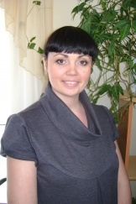
Министерство образования Республики Мордовия
Портфолио Маркеловой Ольги Николаевны
воспитателя
МДОУ «Детский сад №124
комбинированного вида»
г.о.Саранск
Дата рождения: 10.12.1980 года рождения.
Профессиональное образование: высшее, МГПИ им. М.Е.Евсевьева Стаж педагогической работы :6 лет
Общий трудовой стаж: 18 лет
Наличие квалификационной категории: первая (Приказ №1231от 22.12.2015г.)

Slide 2
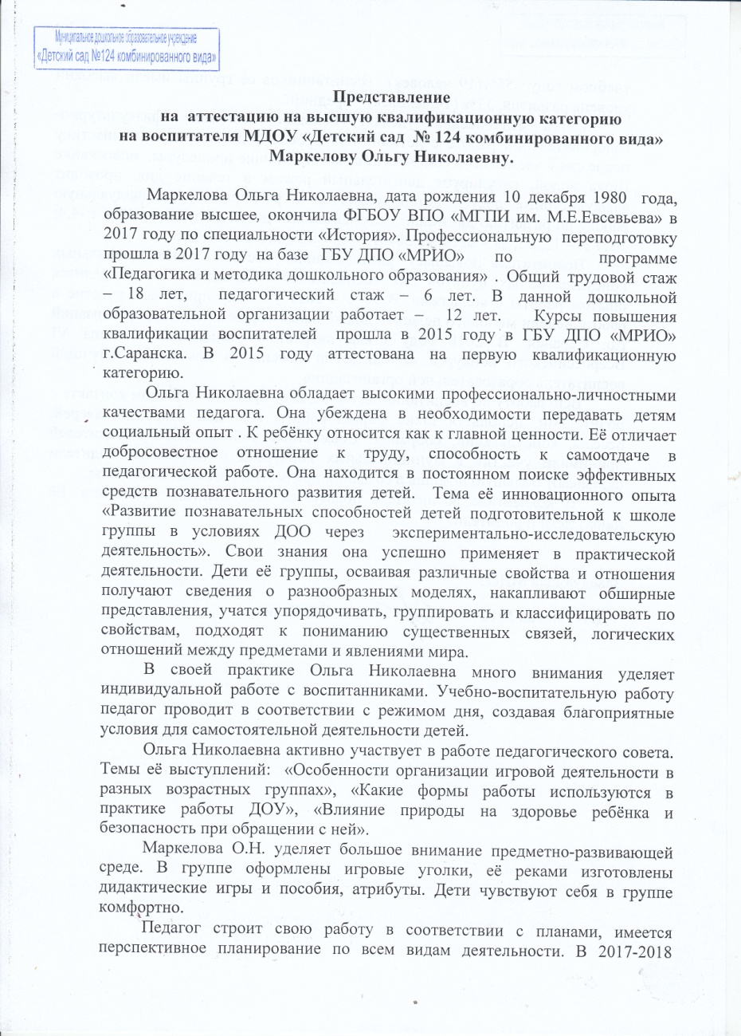
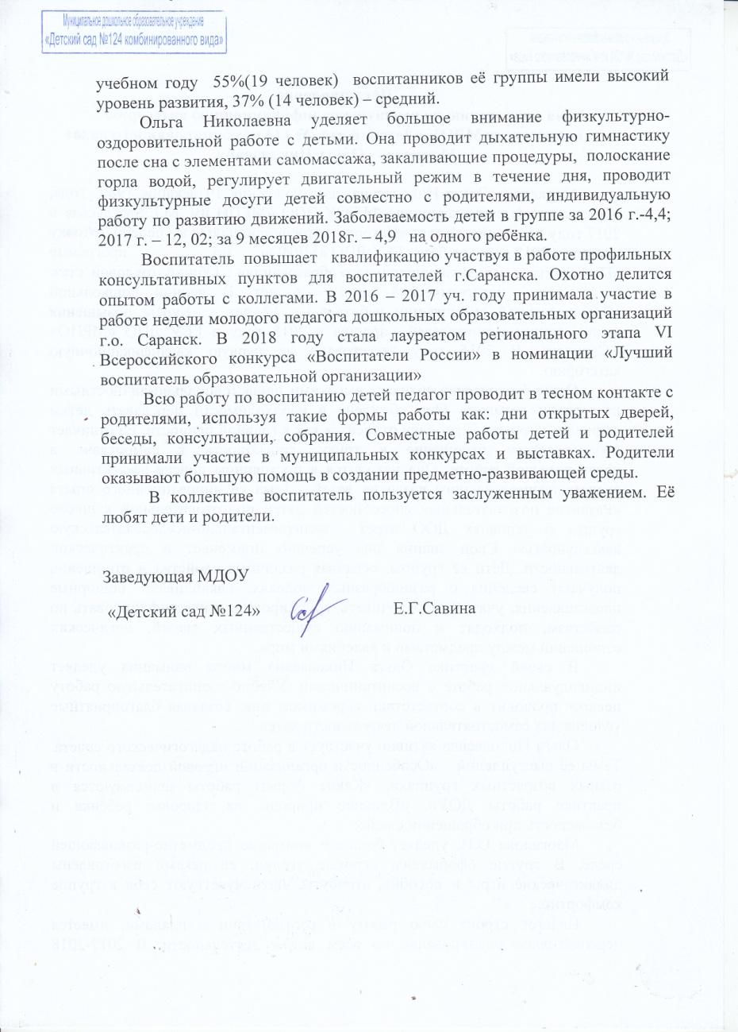
Характеристика представление.

Slide 3
Представление собственного
информационно педагогического опыта.
«РАЗВИТИЕ ПОЗНАВАТЕЛЬНЫХ СПОСОБНОСТЕЙ ДЕТЕЙ ПОДГОТОВИТЕЛЬНОЙ К ШКОЛЕ ГРУППЫ В УСЛОВИЯХ ДОО ЧЕРЕЗ ЭКСПЕРИМЕНТАЛЬНО-ИССЛЕДОВАТЕЛЬСКУЮ ДЕЯТЕЛЬНОСТЬ»
http://ds124sar.schoolrm.ru/sveden/employees/11270/183158/

Slide 4
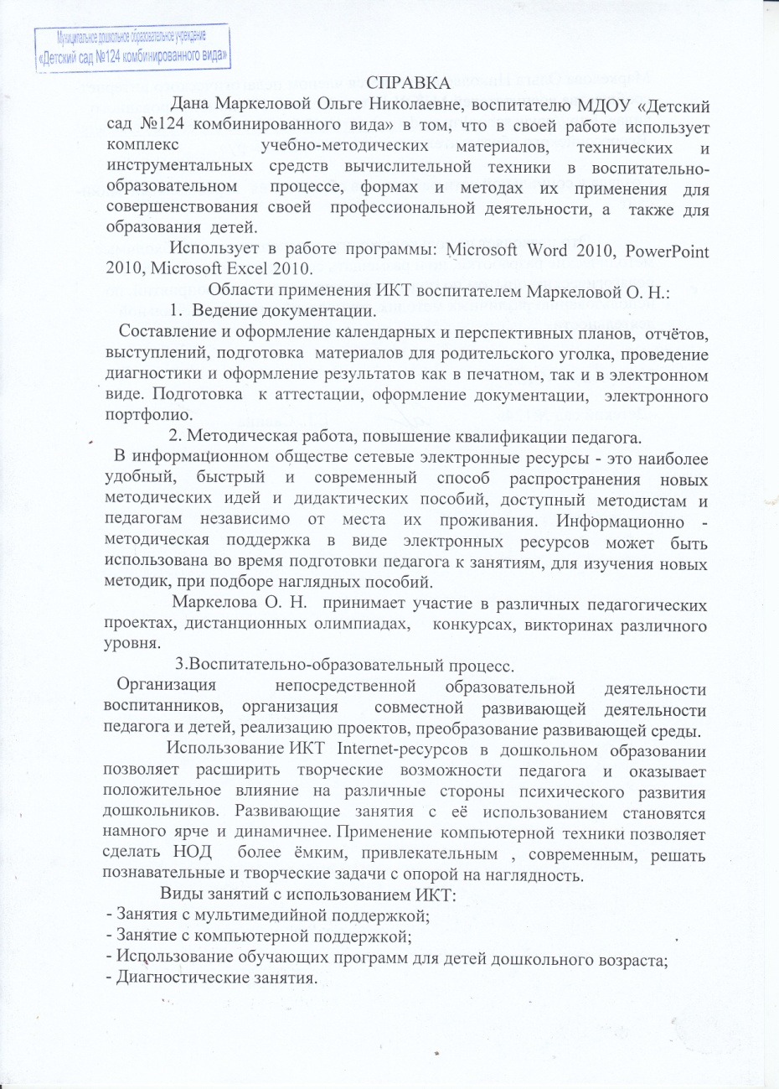
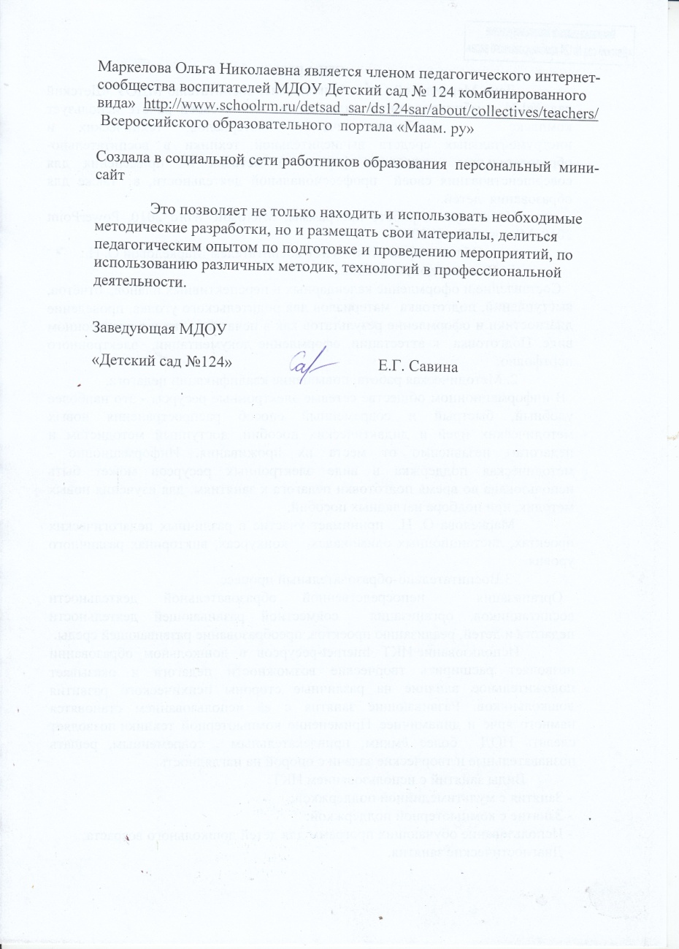
1.Применение информационно – коммуникационных технологий.

Slide 5
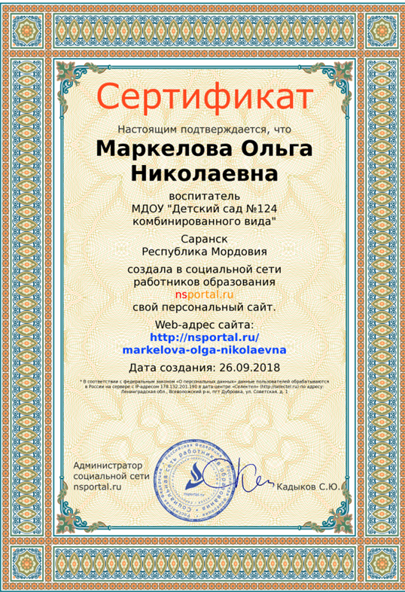

Slide 6
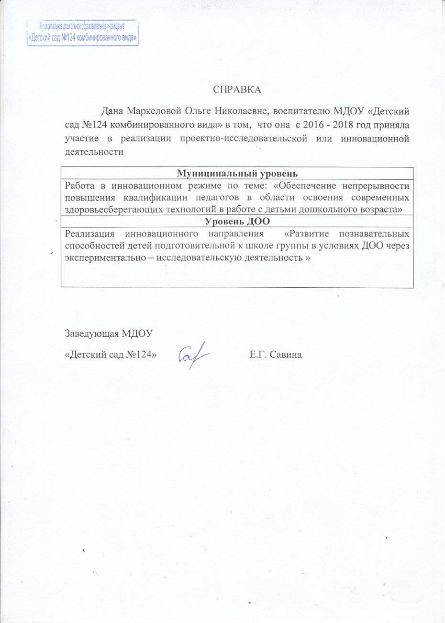
2.Участие в инновационной (экспериментальной)
деятельности.

Slide 7
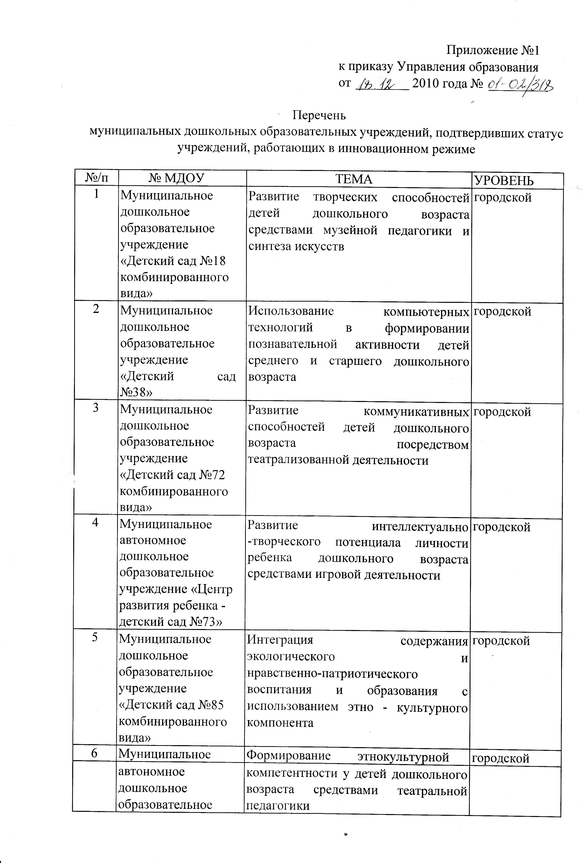
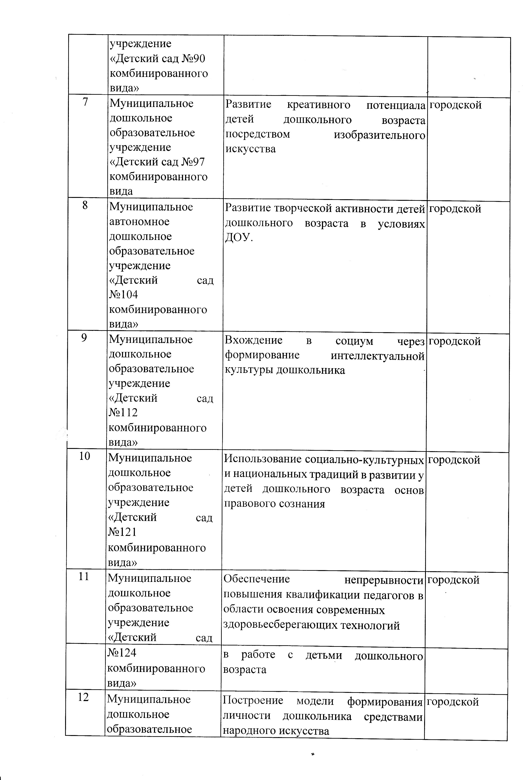

Slide 8
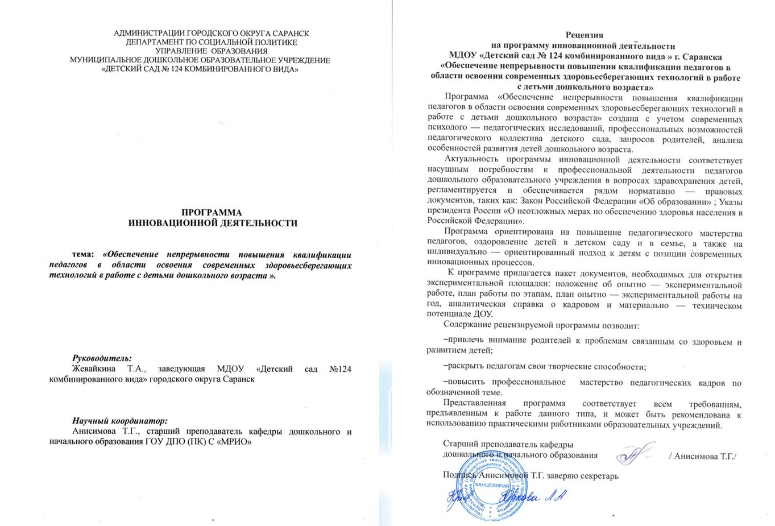

Slide 9
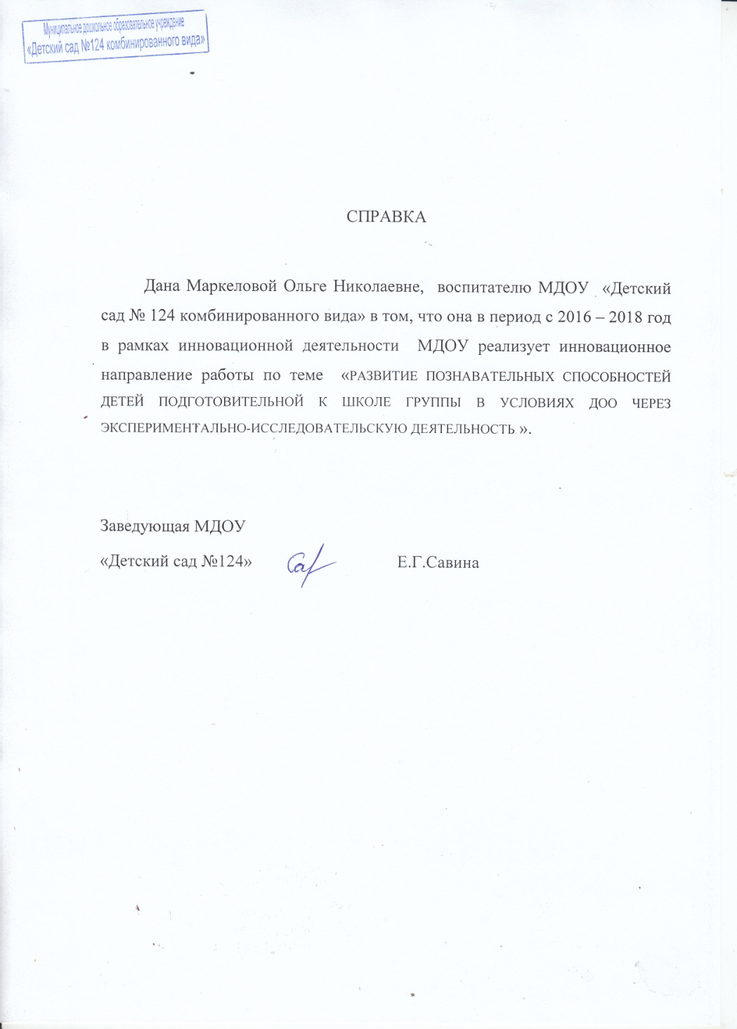

Slide 10
3.Наличие публикаций,
включая интернет публикации

Slide 11
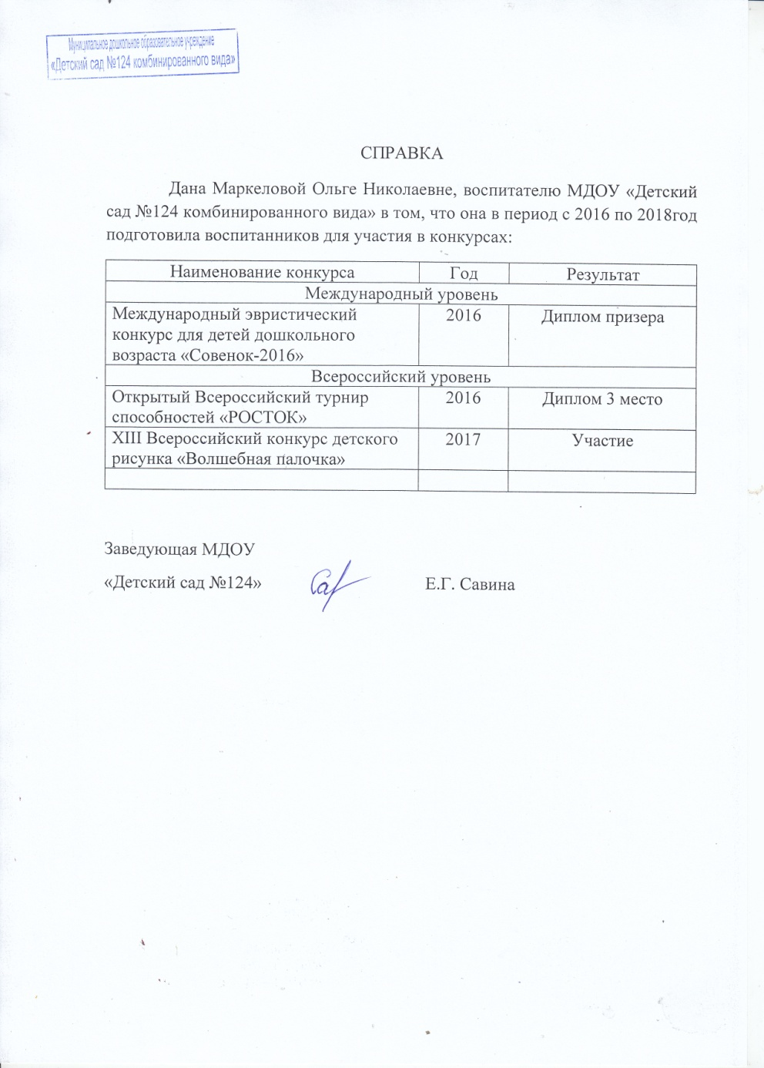
4.Результаты участия воспитанников в конкурсах, выставках, турнирах, соревнованиях, акциях, фестивалях.

Slide 12
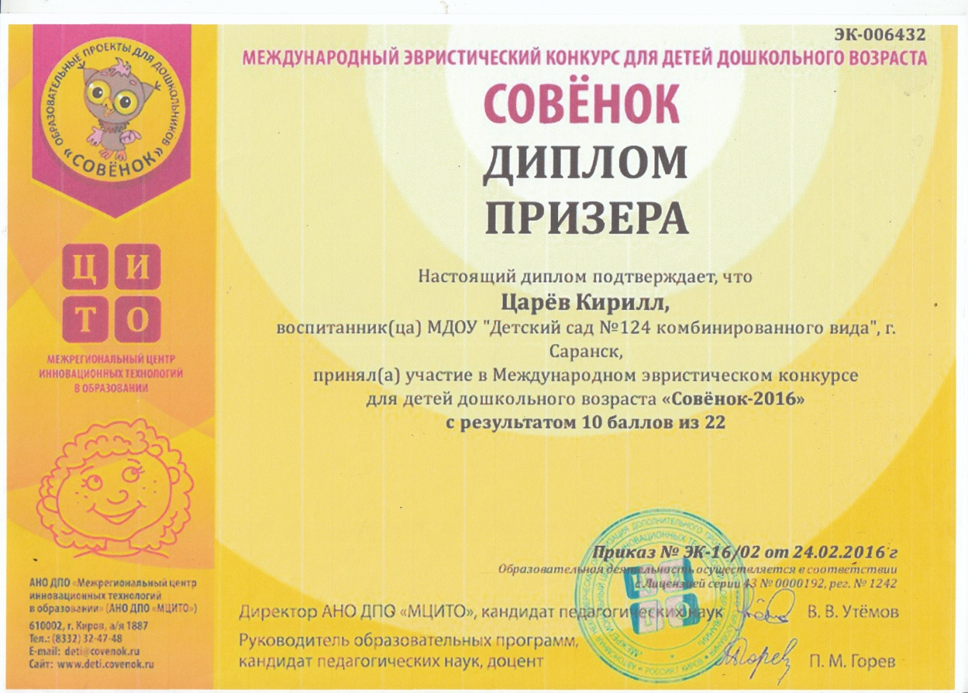

Slide 13
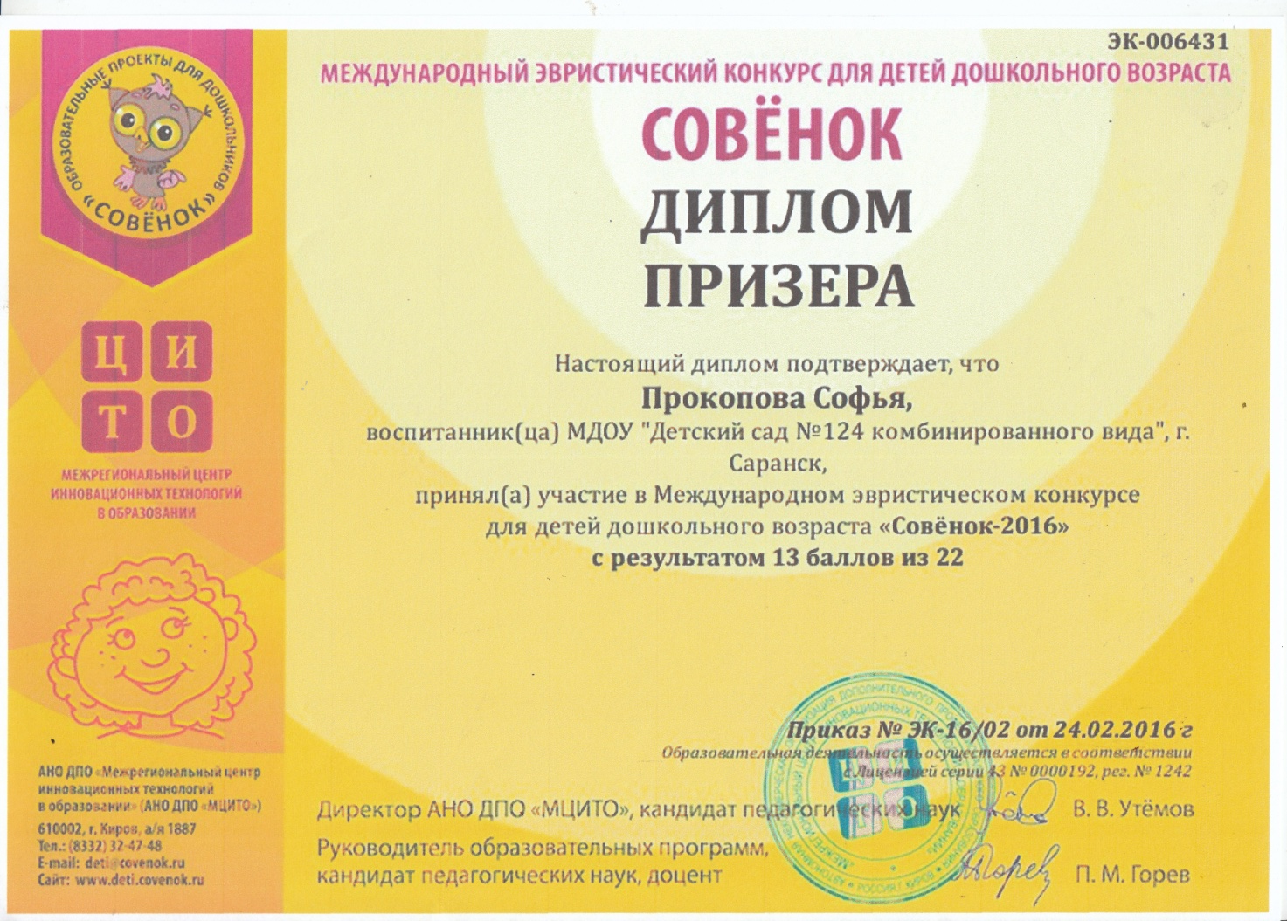

Slide 16
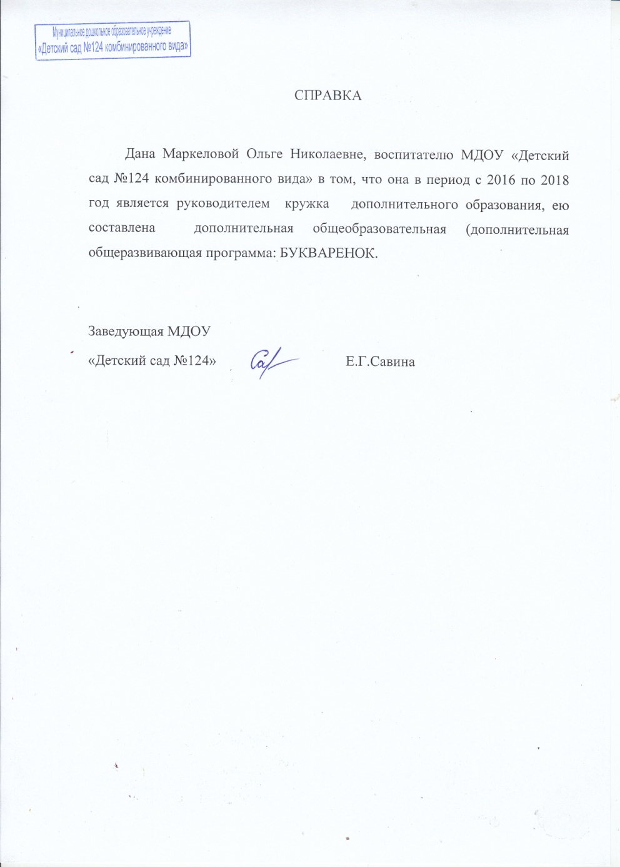
5.Наличие авторских программ, методических пособий.

Slide 17
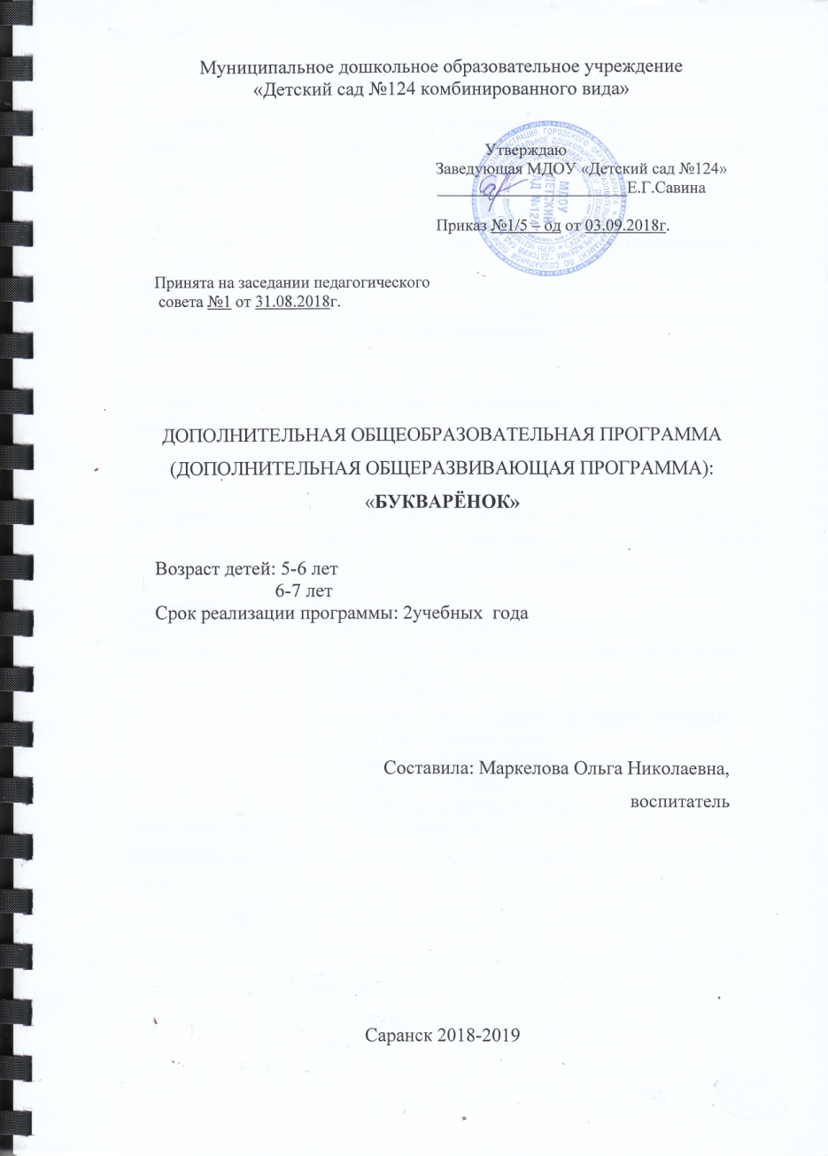
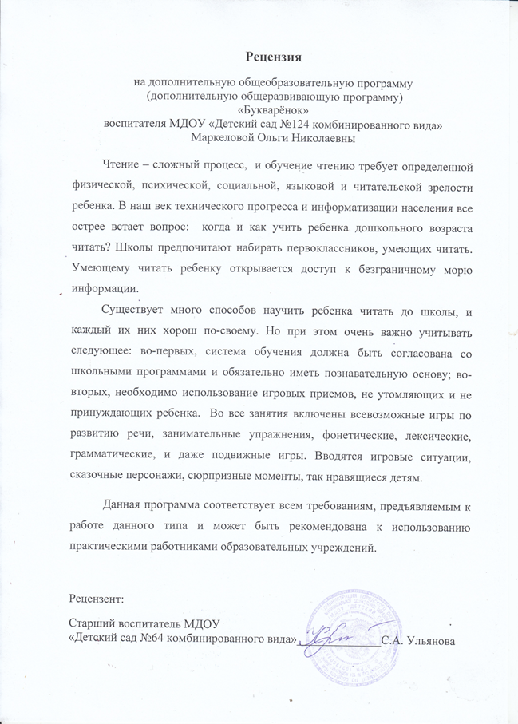

Slide 18
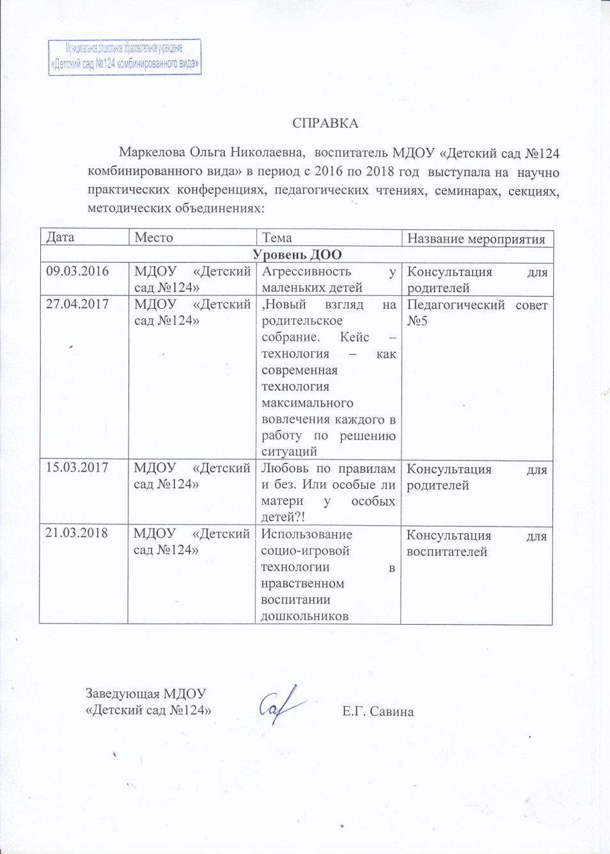
6.Выступления на научно практических конференциях,
педагогических чтениях, семинарах, секциях,
методических объединениях.

Slide 19
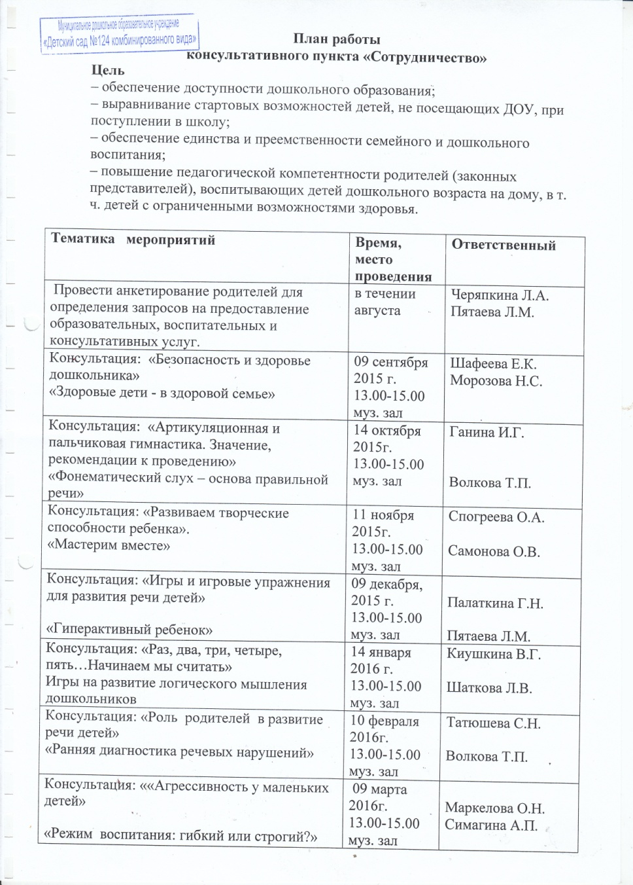
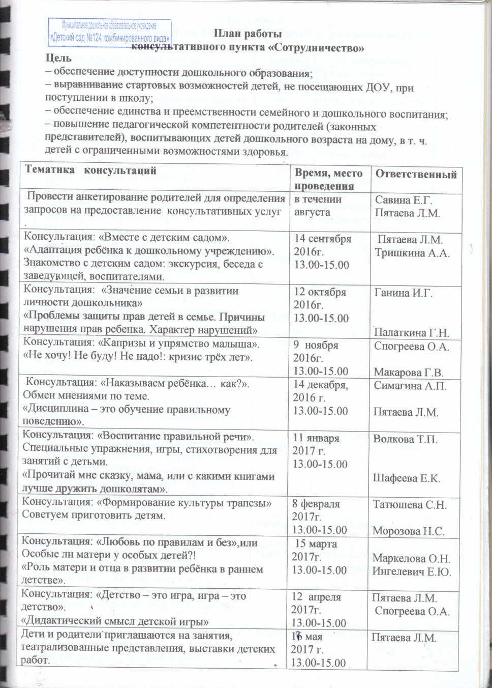

Slide 20
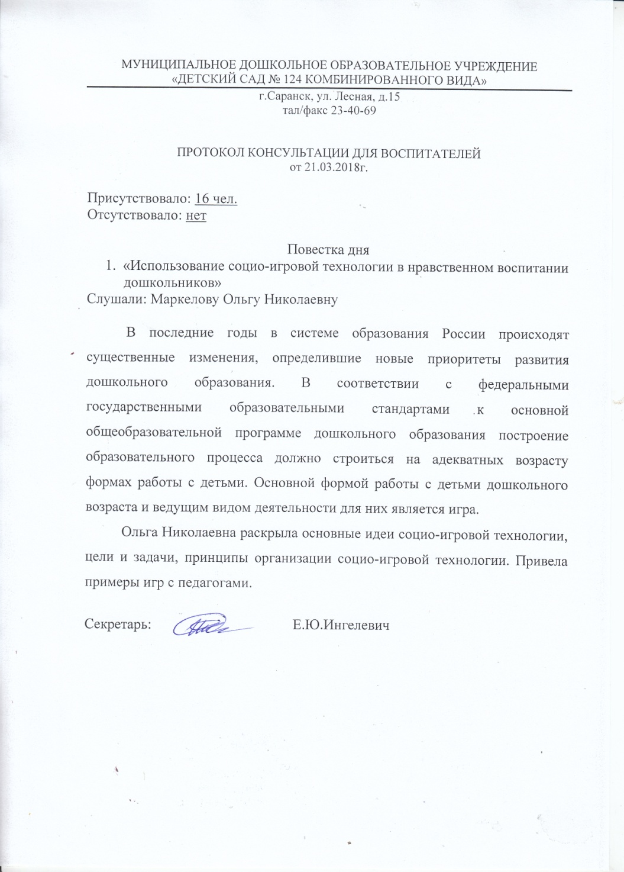

Slide 21
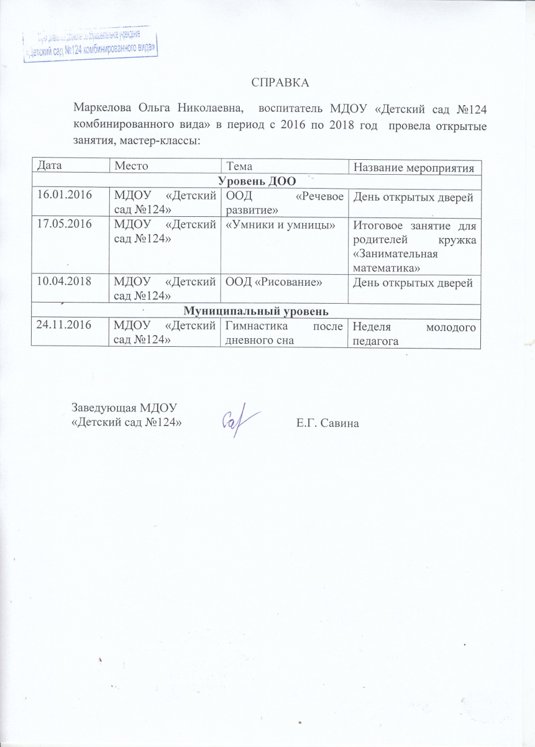
7.Проведение открытых занятий, мастер-классов, мероприятий.

Slide 22
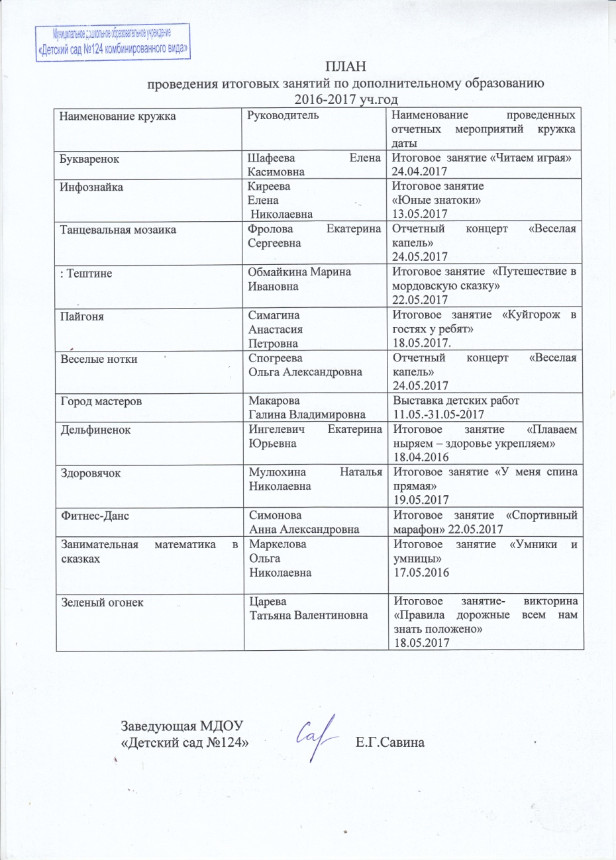
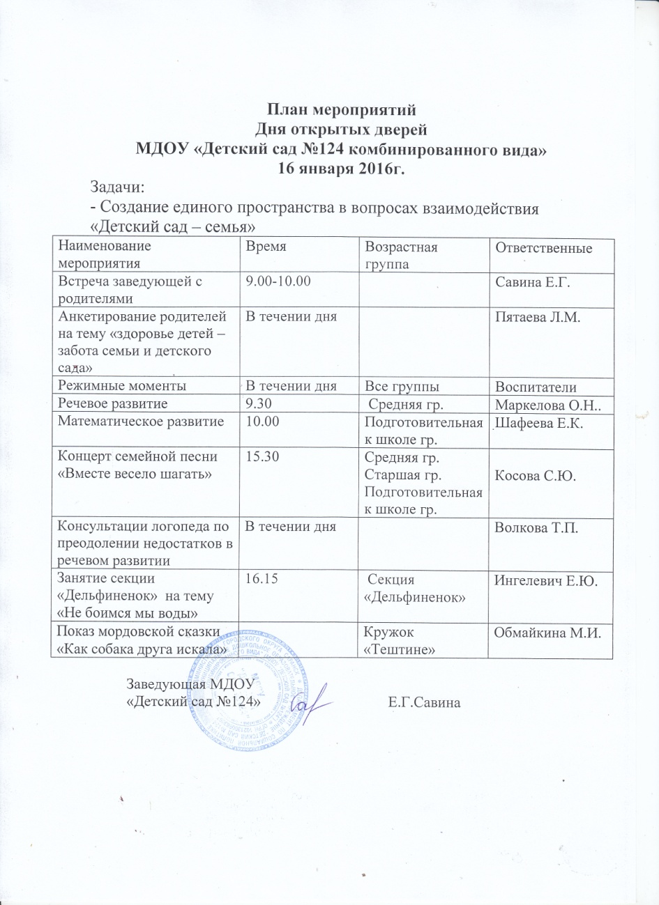

Slide 23
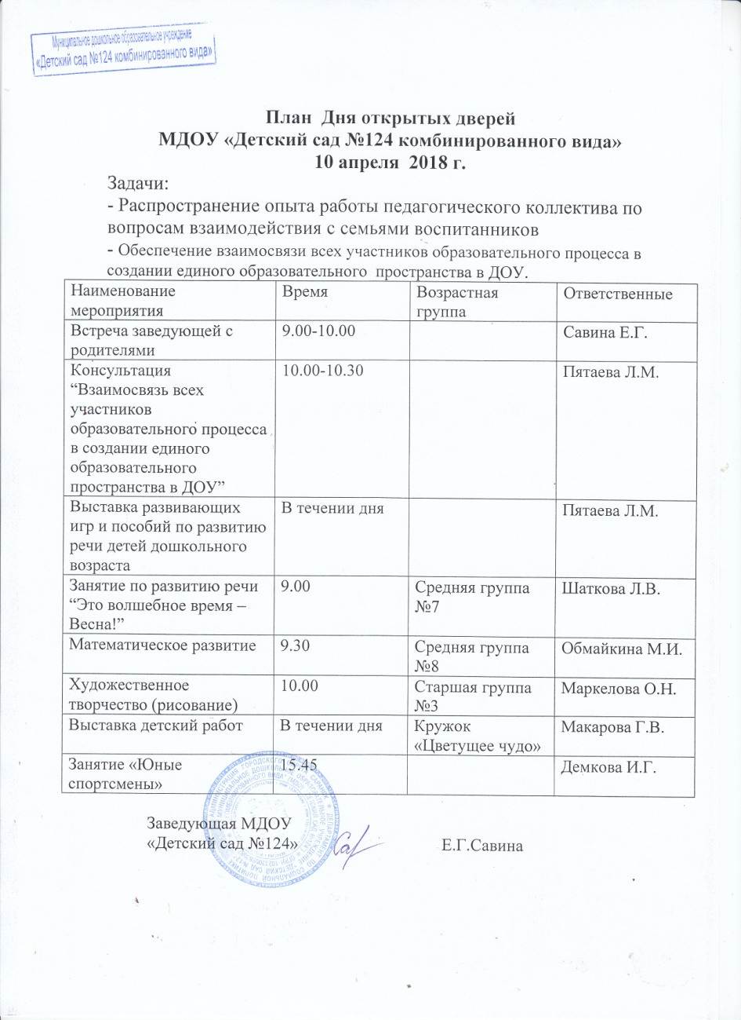
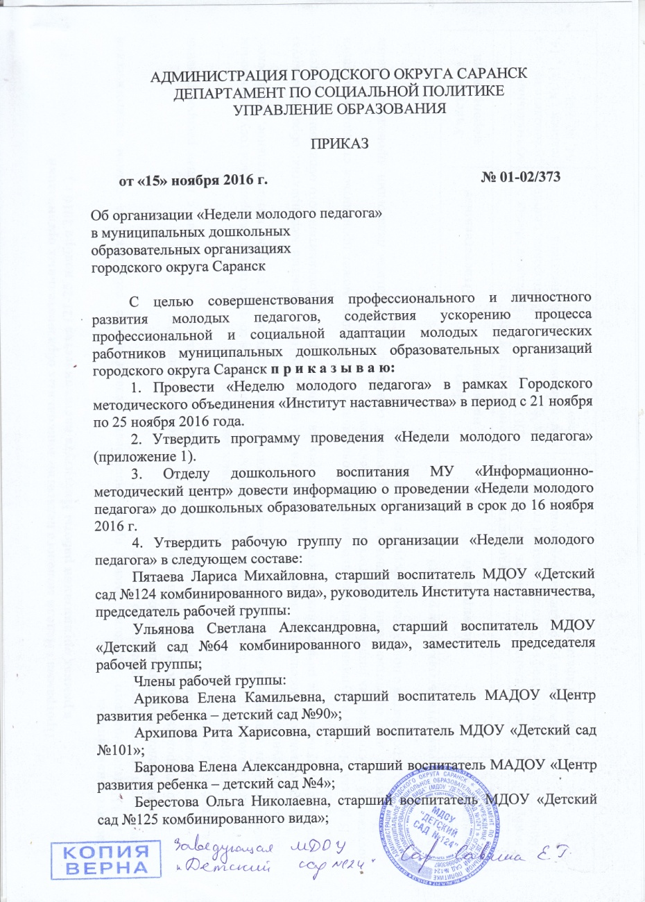

Slide 24
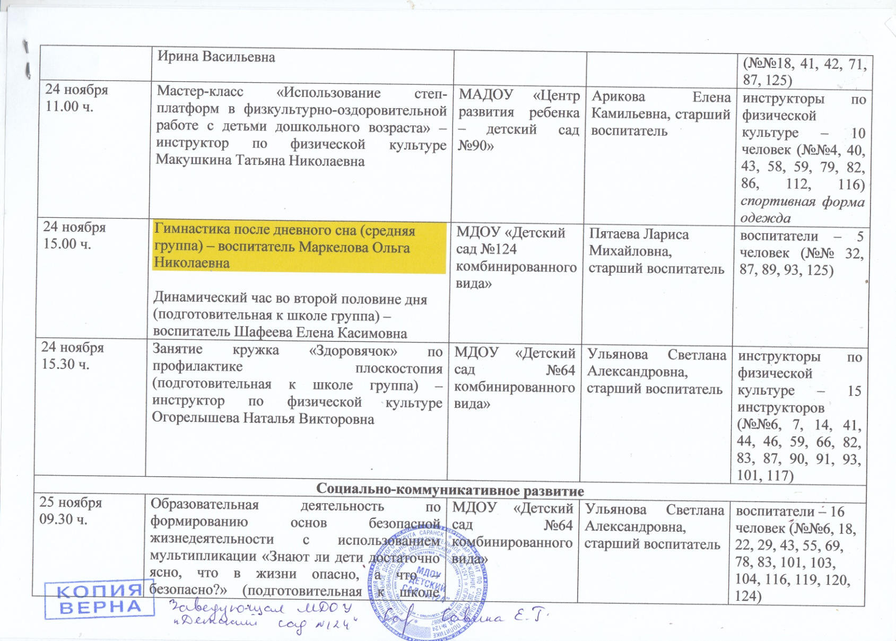

Slide 25
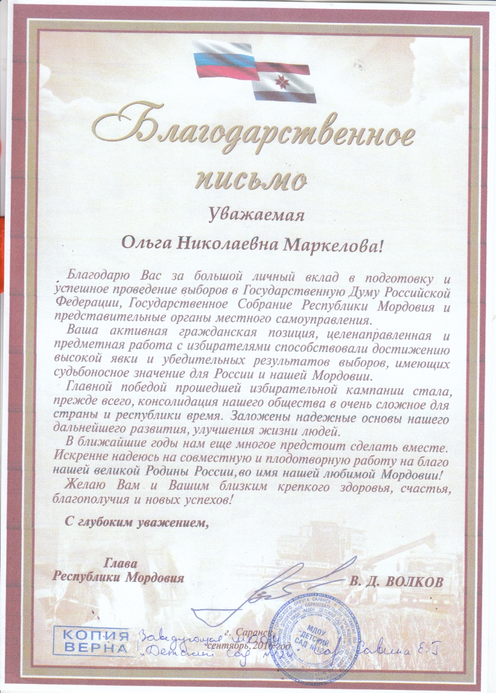
8.Общественная активность педагога:

Slide 26
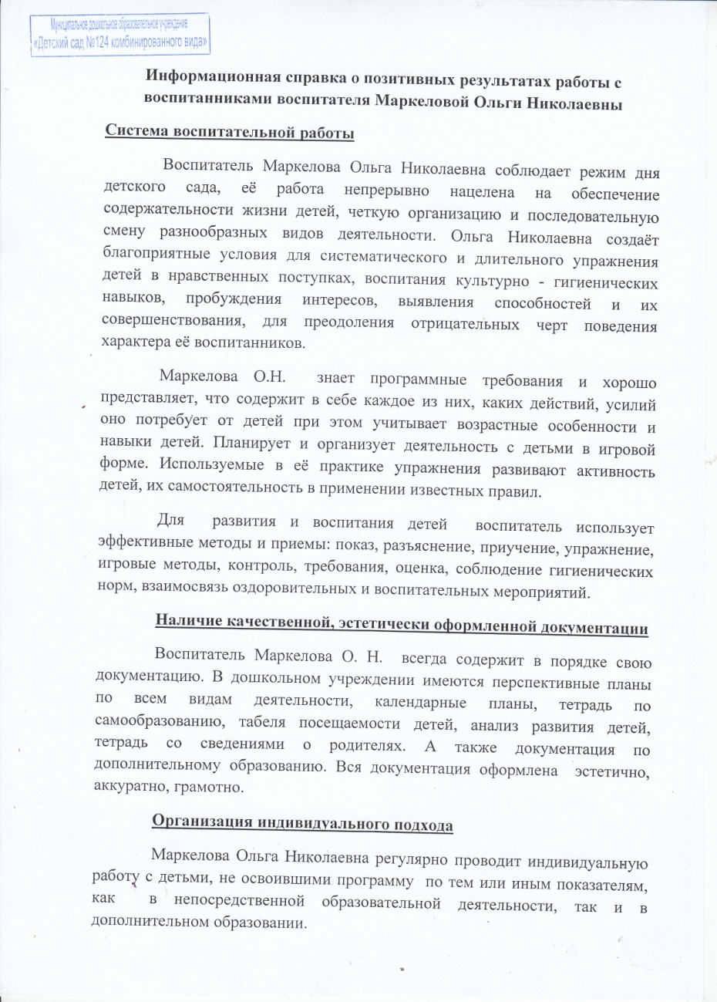
9.Позитивные результаты работы с воспитанниками:

Slide 27
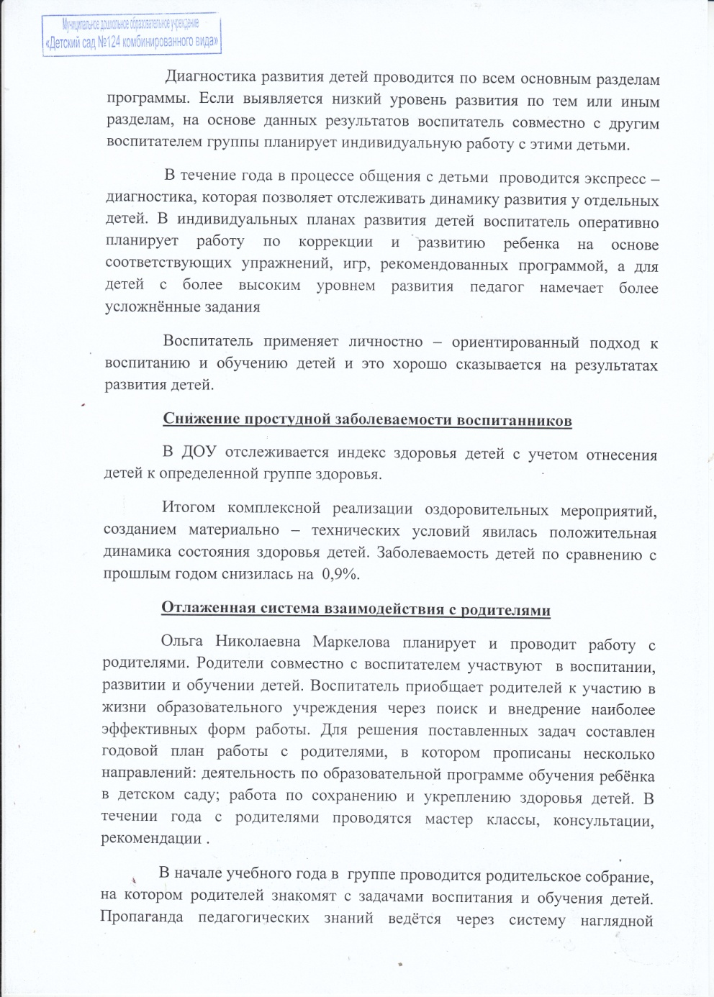
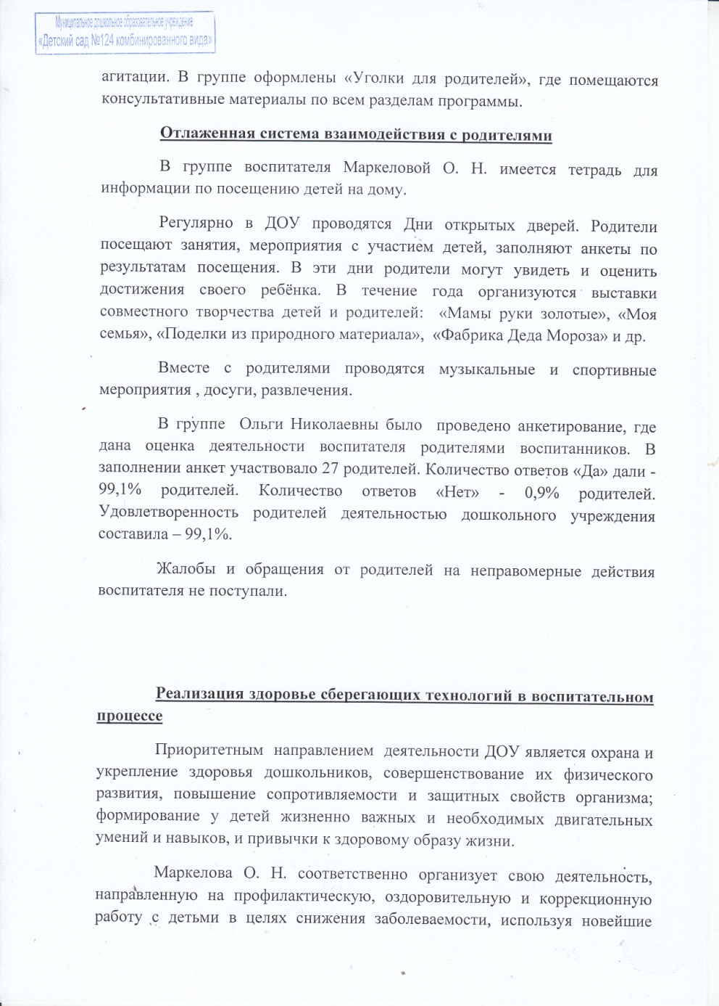

Slide 28
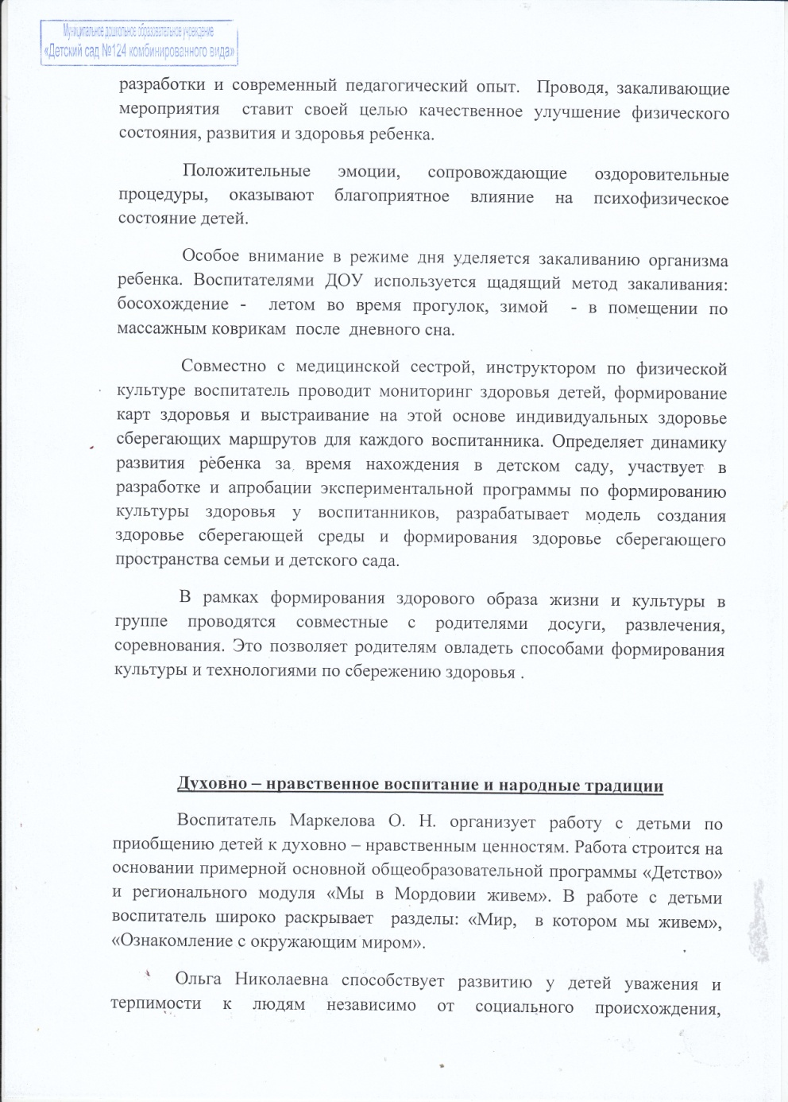
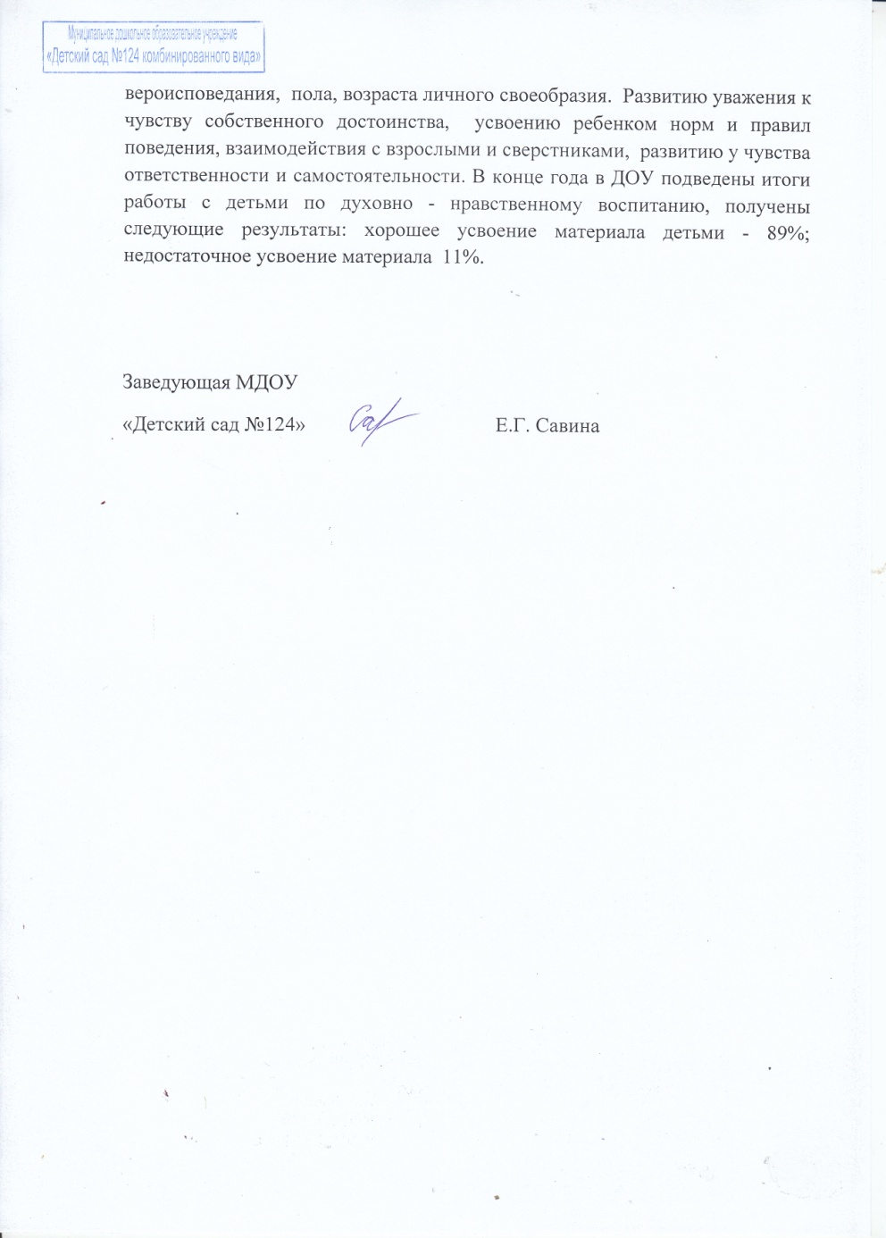

Slide 29
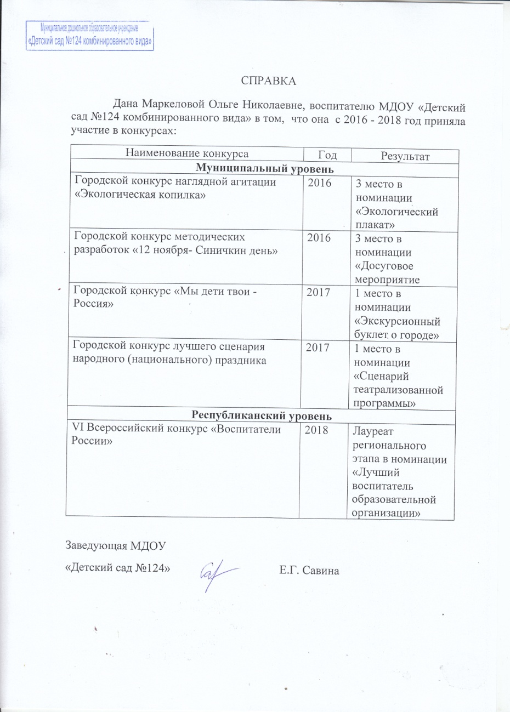
10.Участие педагога в профессиональных конкурсах.

Slide 30
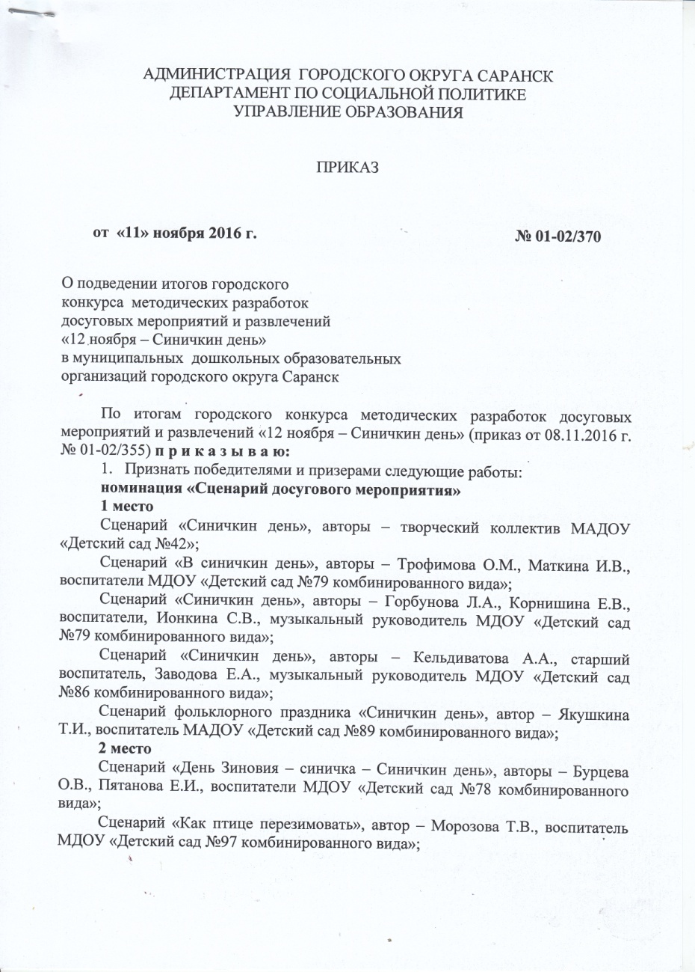
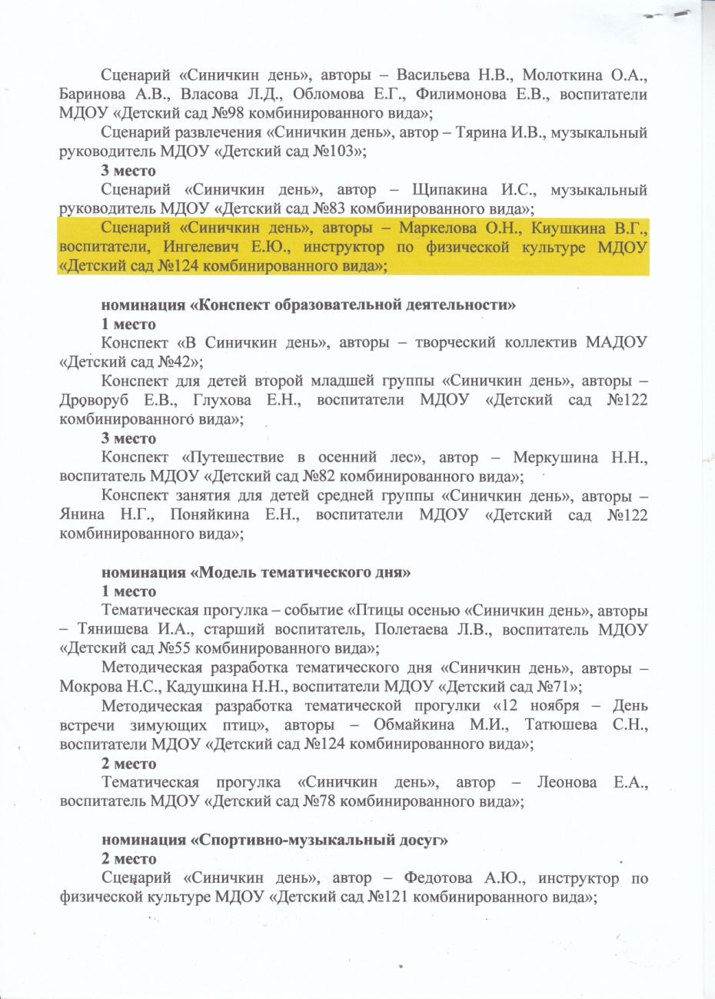

Slide 31
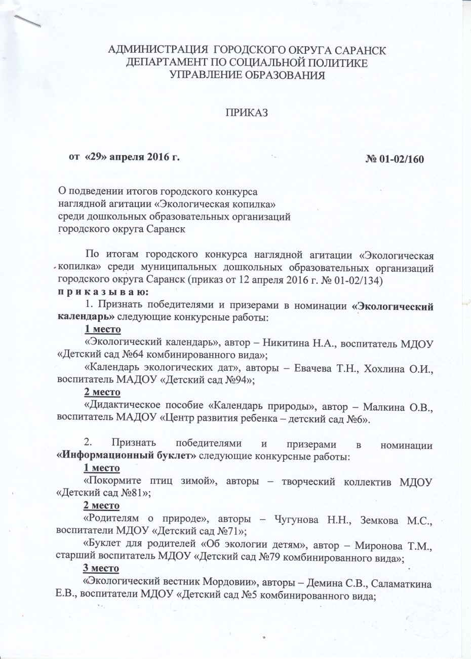
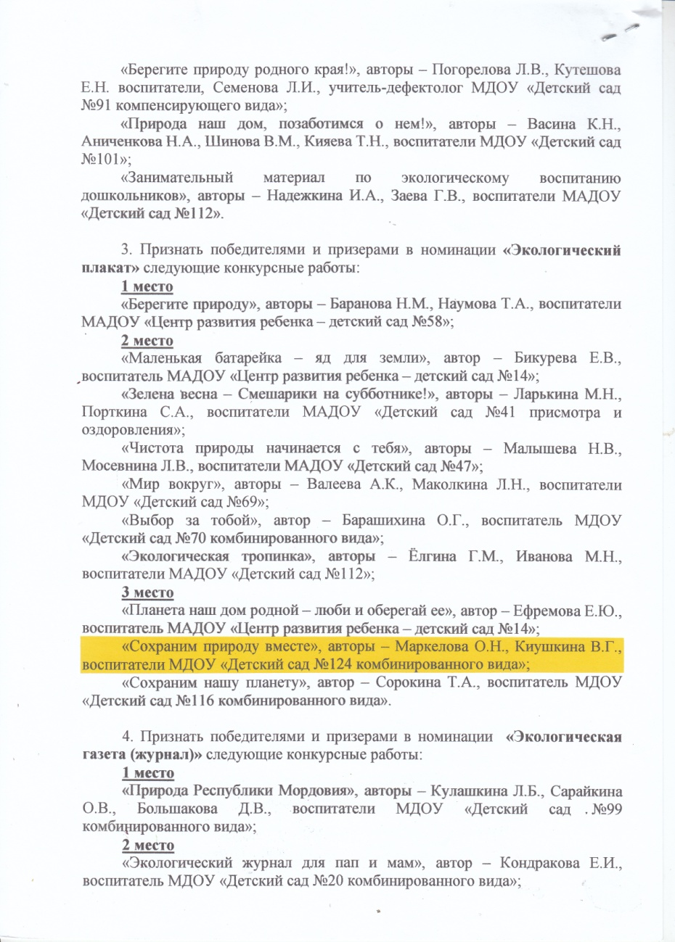

Slide 32
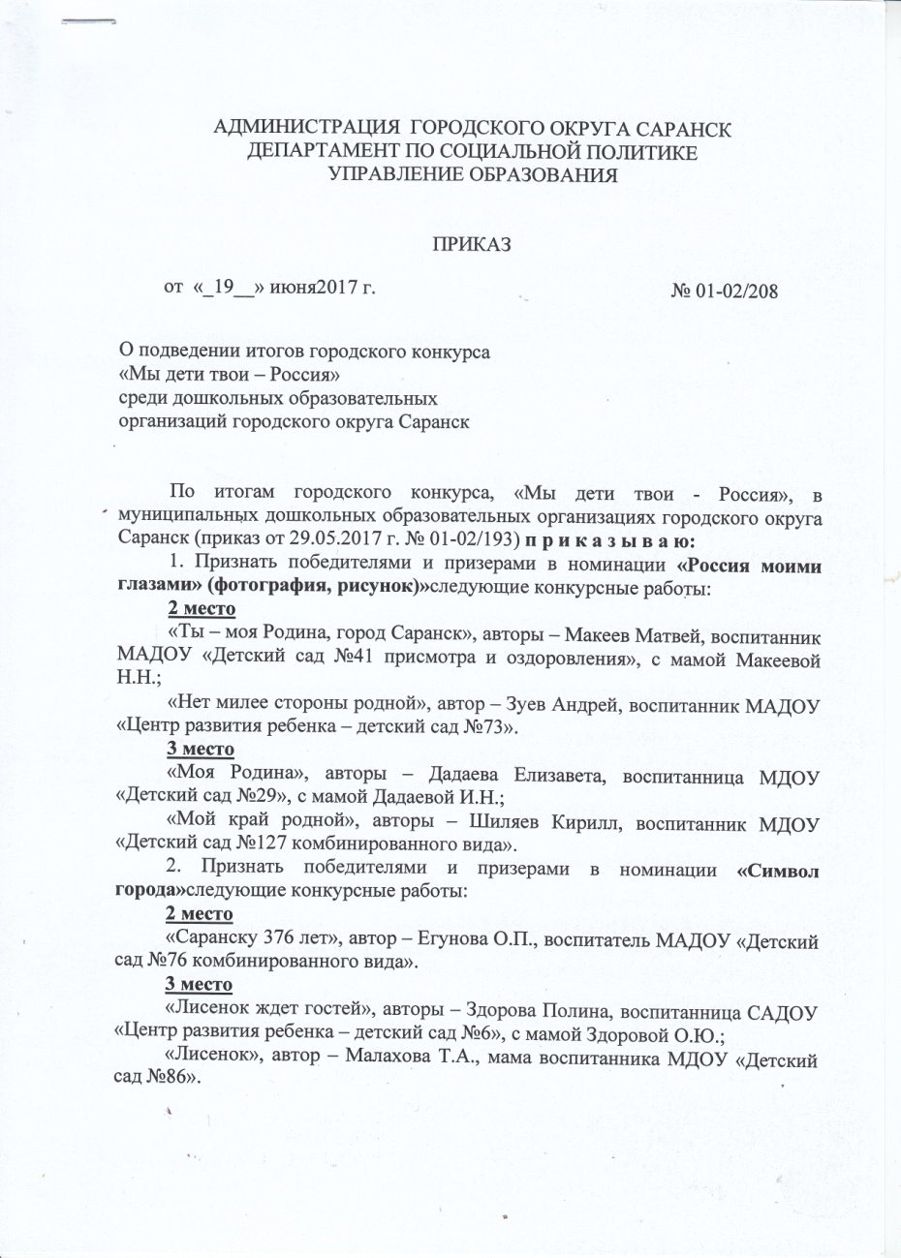
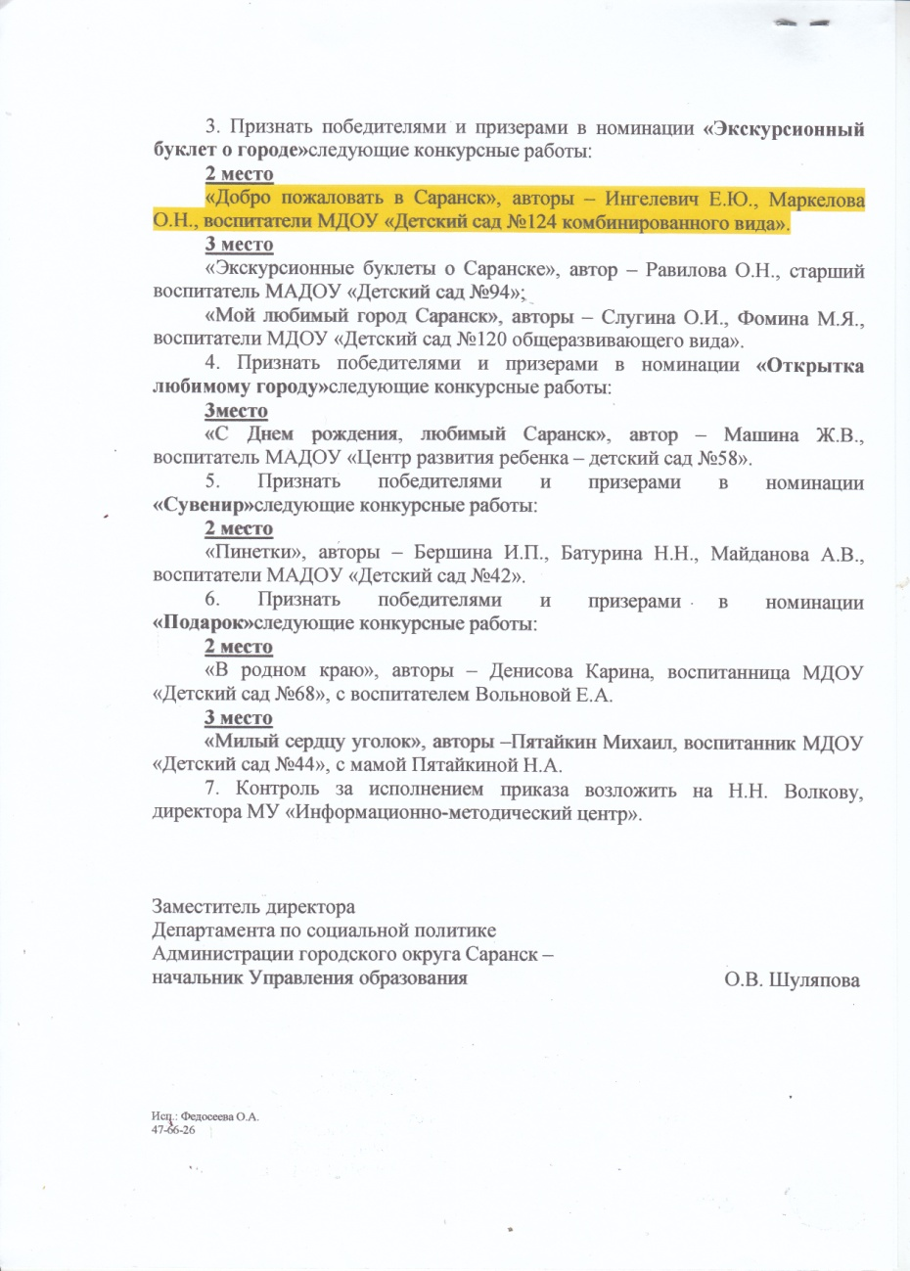

Slide 33
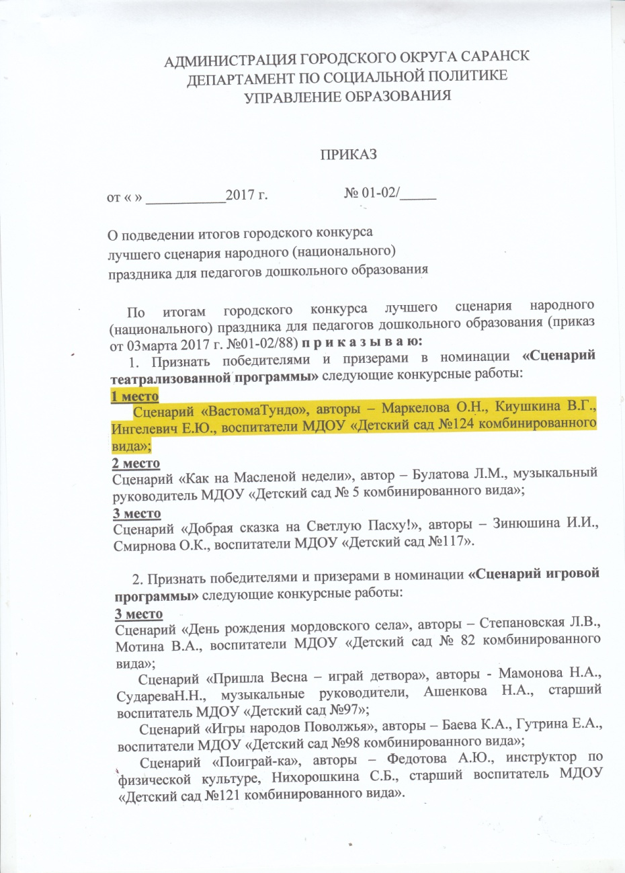
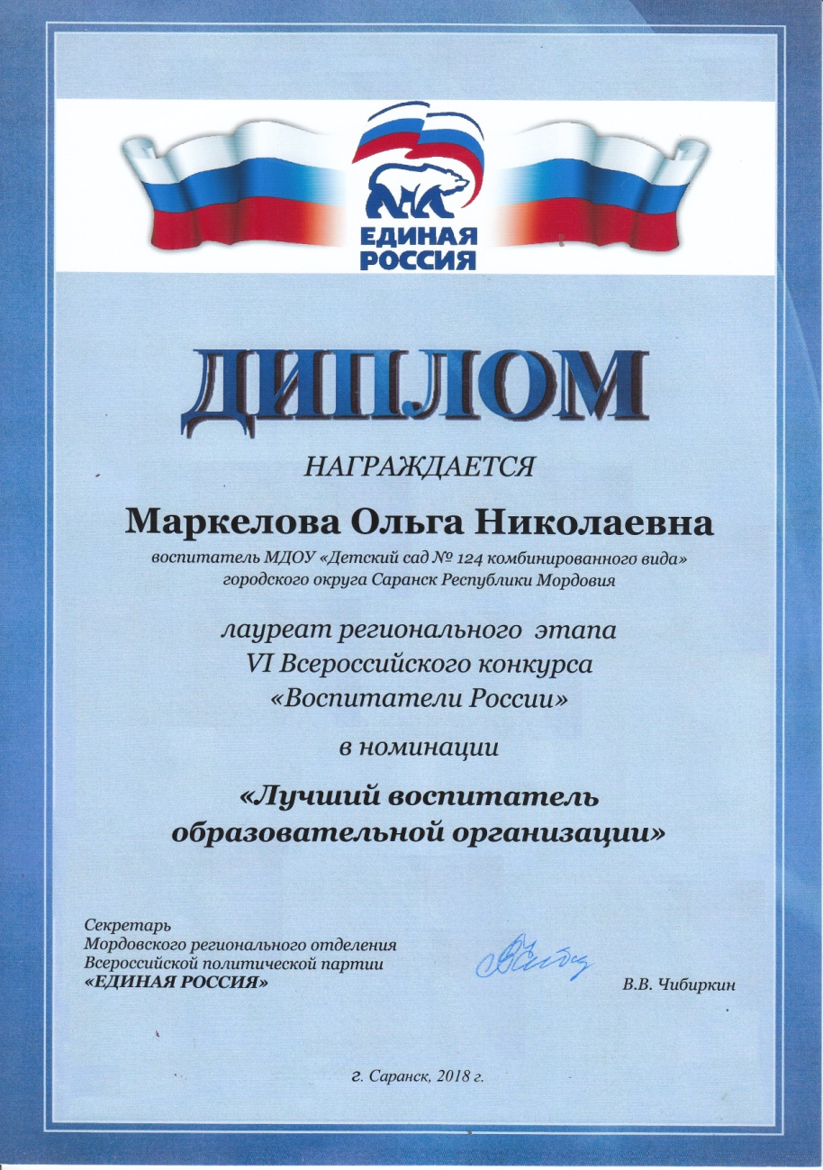

Slide 35
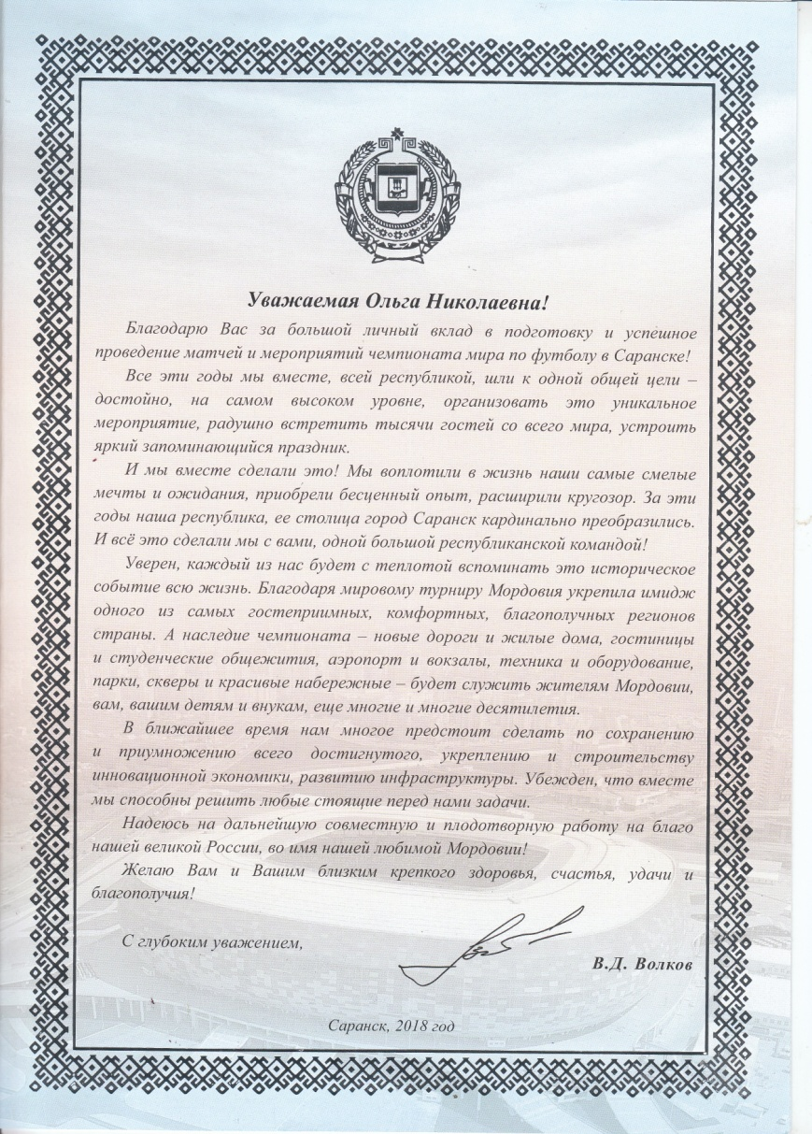
11.Награды и поощрения педагога в межаттестационный период педагогическими сообществами

Slide 36
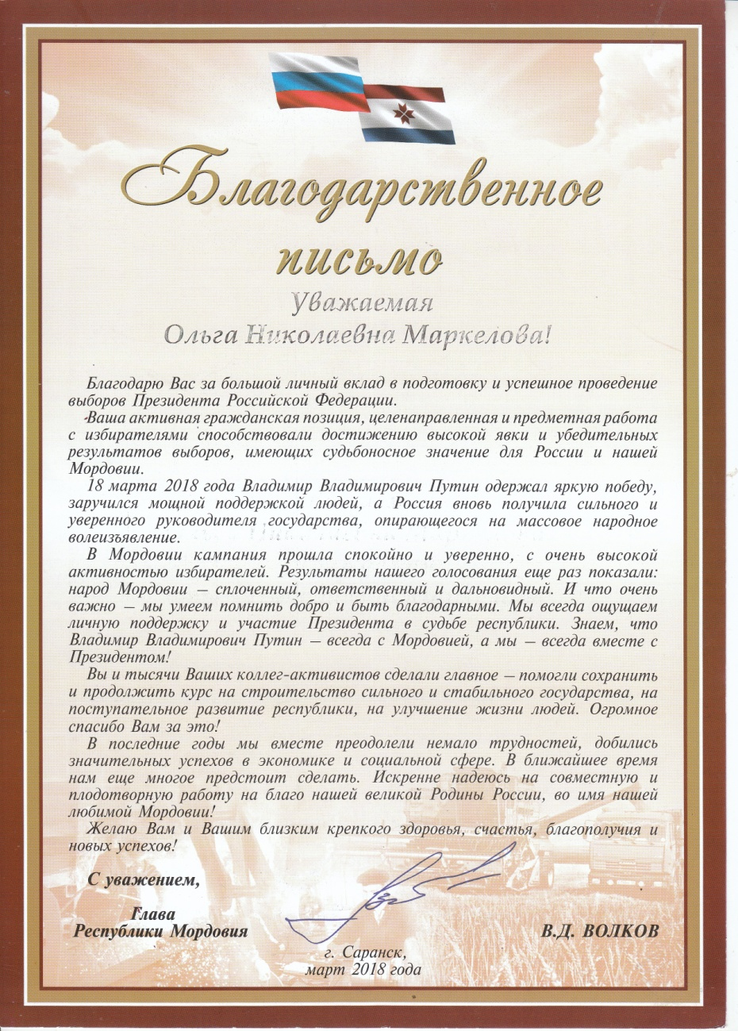

Slide 37
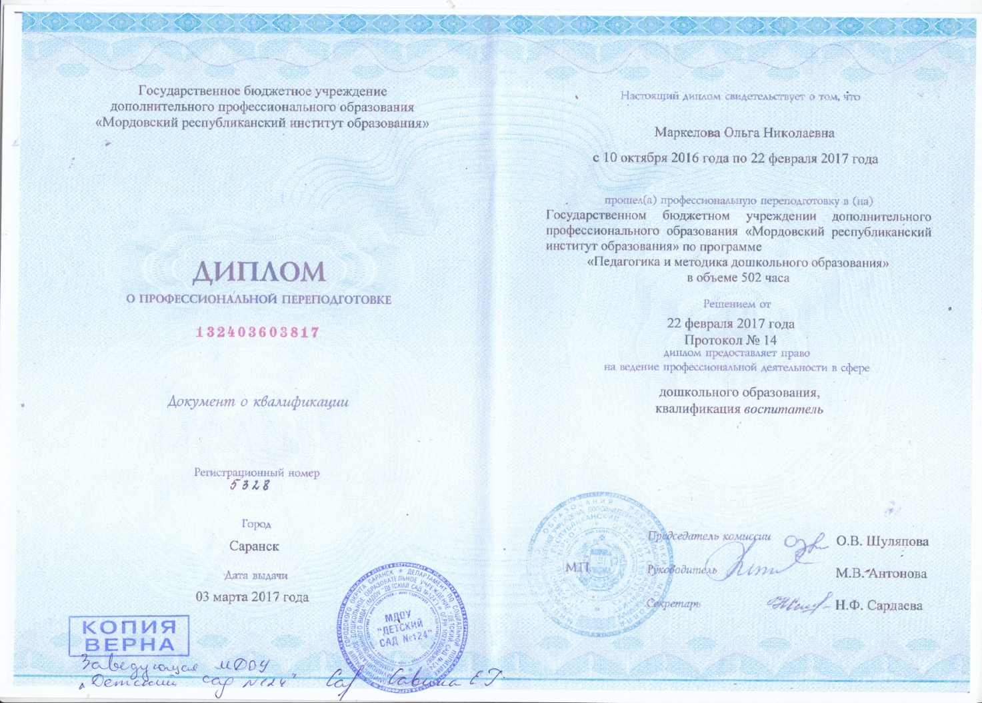
12.Повышение квалификации, профессиональная переподготовка

Slide 38
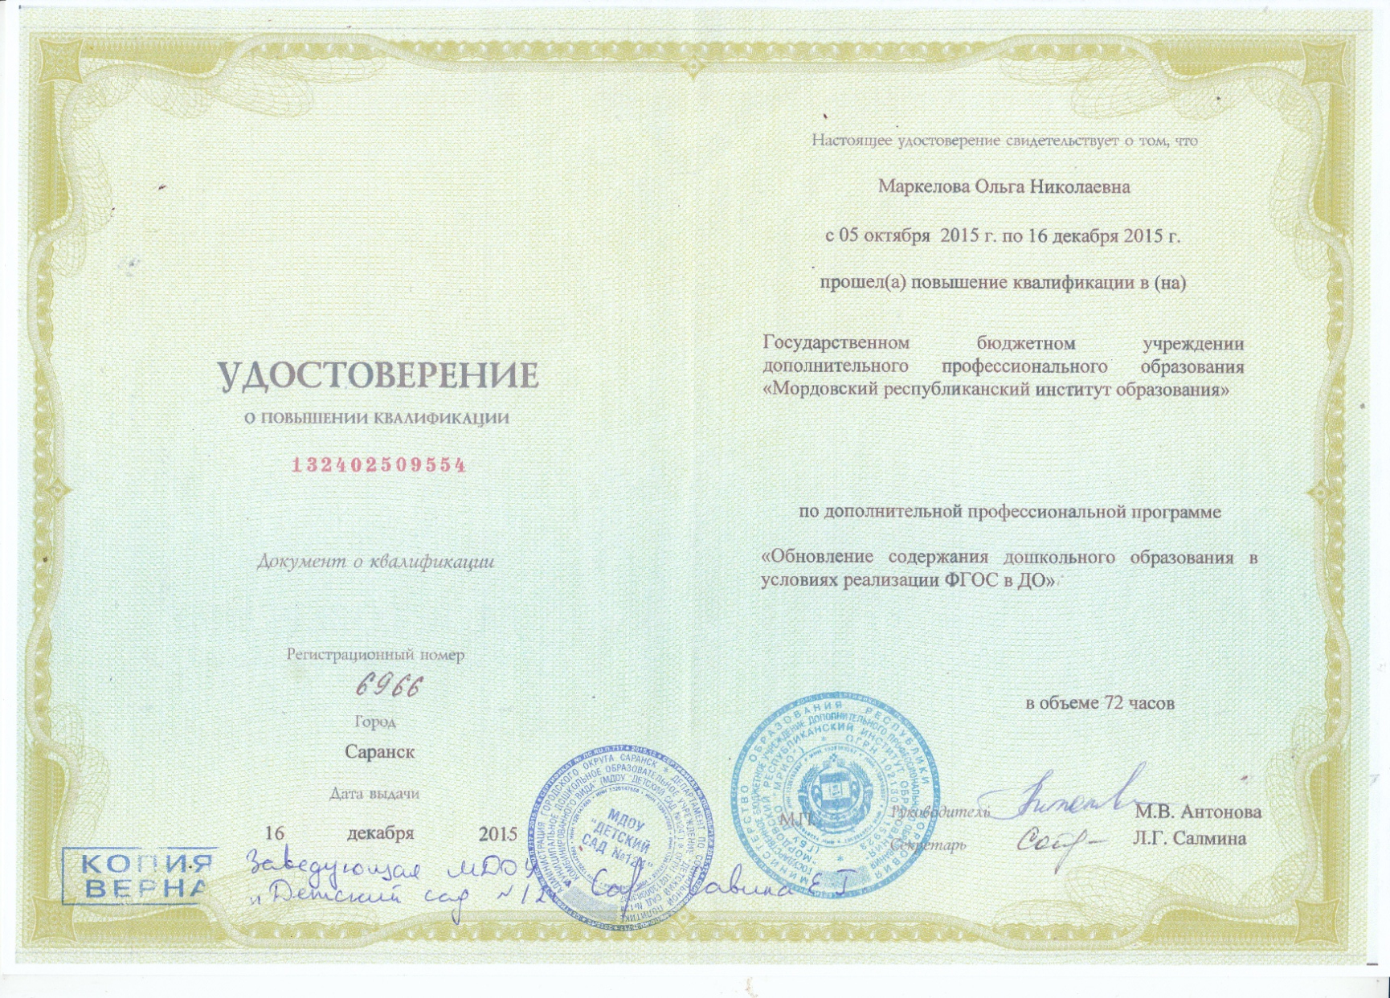

Slide 39
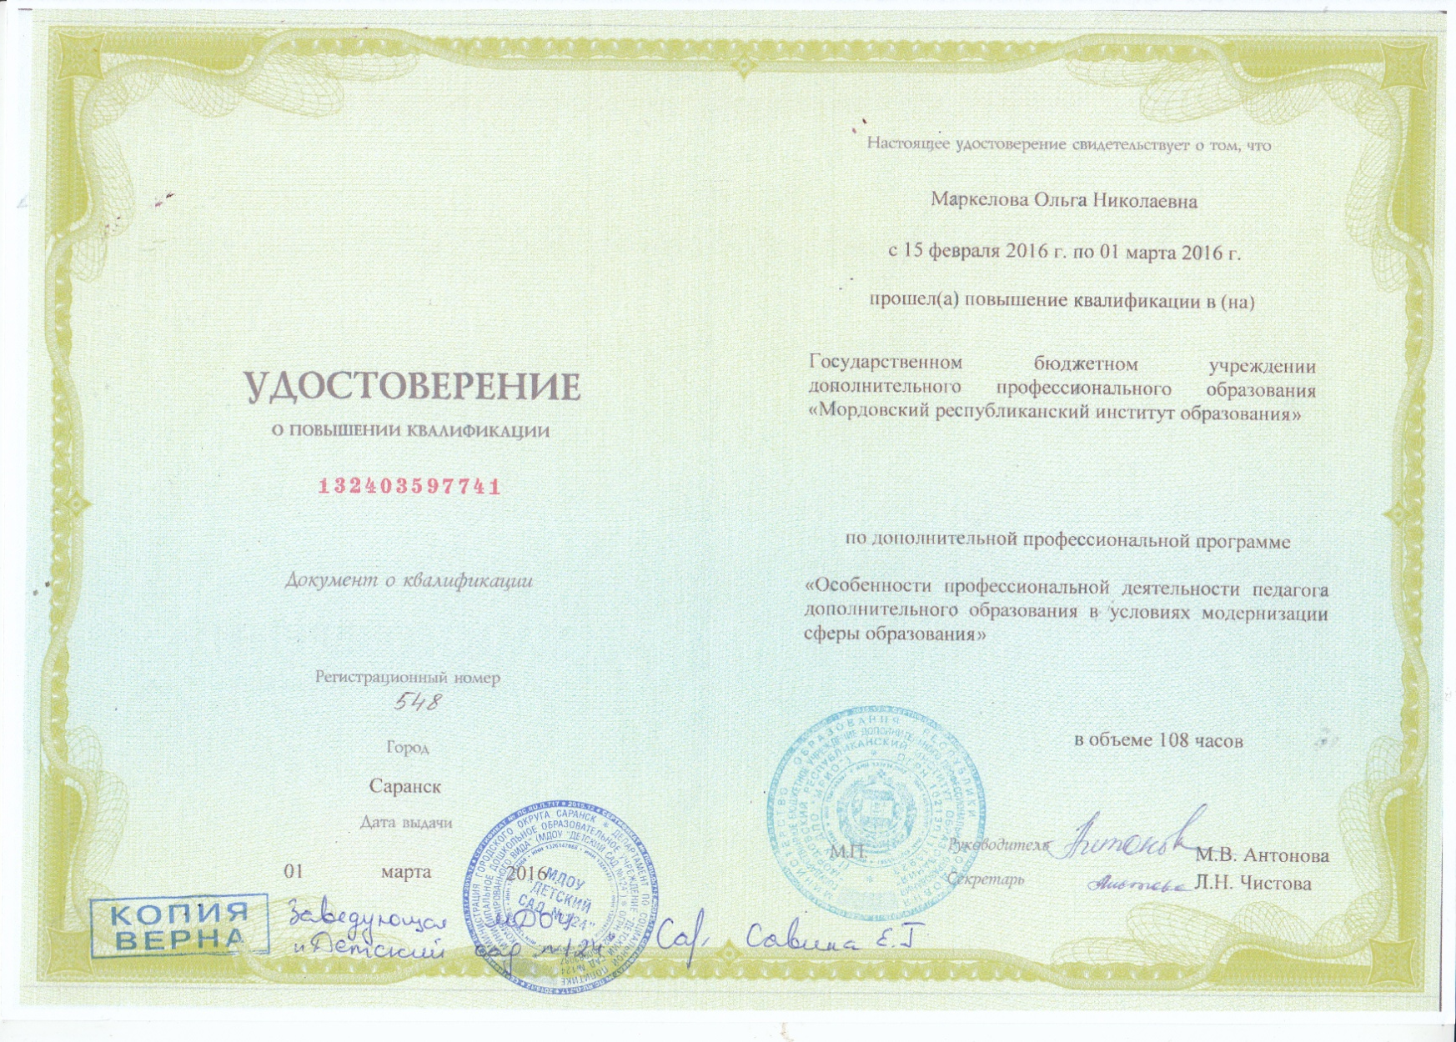

Slide 40
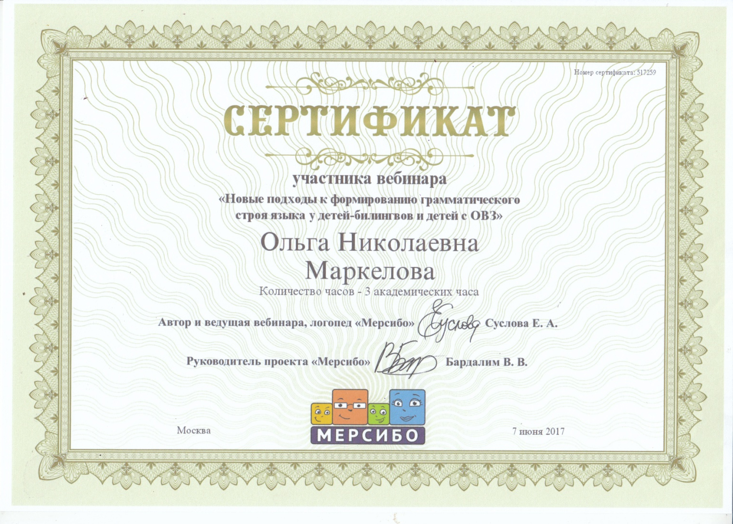

Slide 41
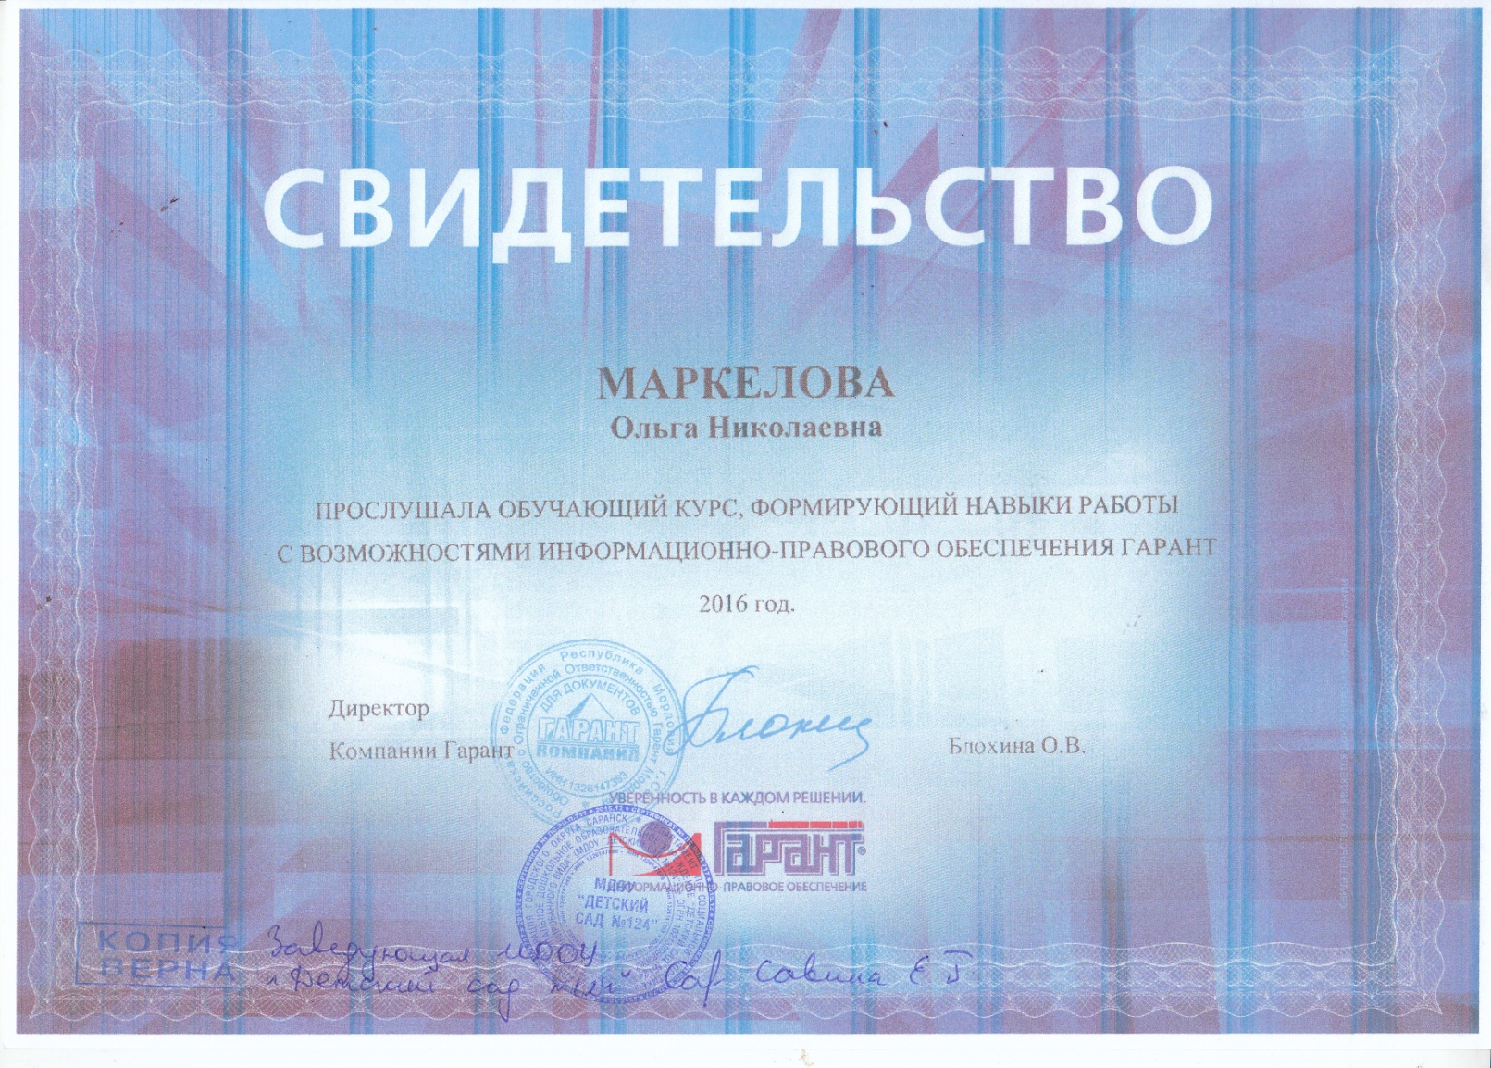

Slide 42
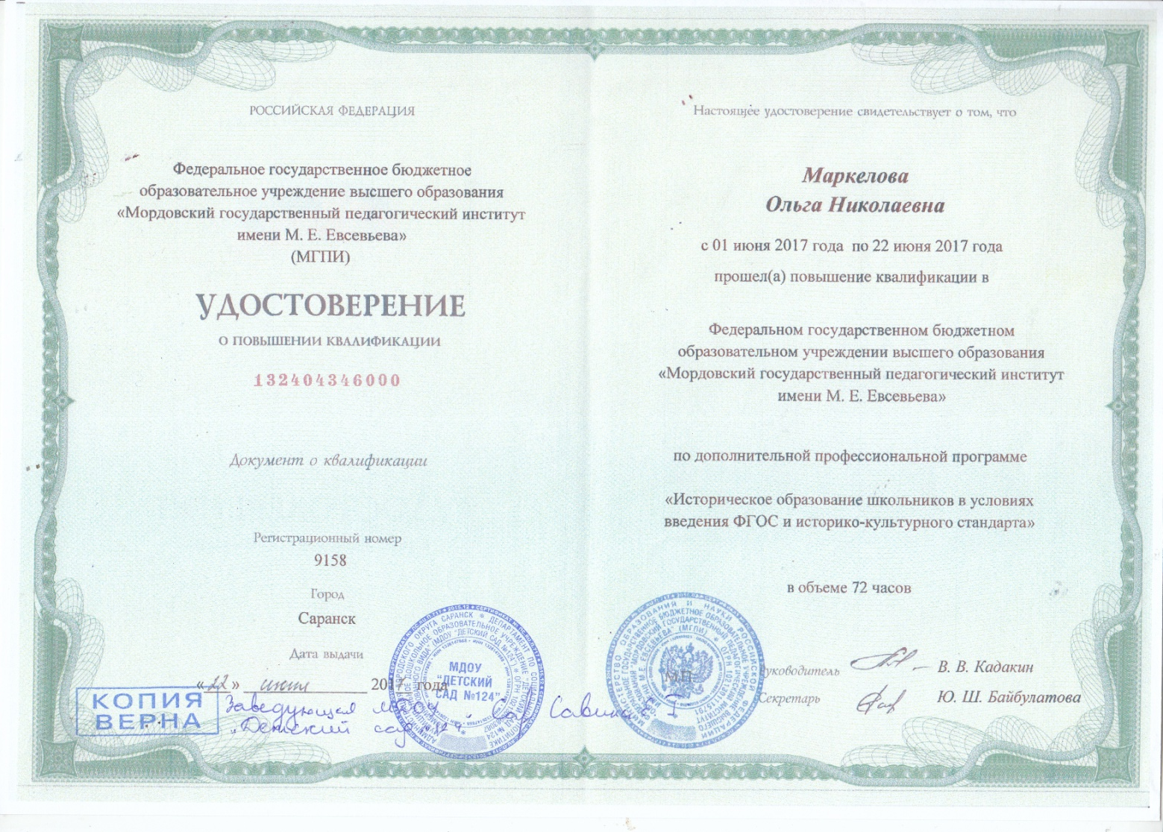

Slide 44
СПАСИБО ЗА ВНИМАНИЕ.

